Slide 1
Notes:
Deje esta diapositiva en la pantalla hasta que lleguen todos los alumnos, o hasta la hora oficial de inicio.

Slide 2
RECONOCIMIENTOS:
Esta actualización de la capacitación de una persona competente fue posible gracias al generoso apoyo de la Fundación educativa de la Asociación de la industria del andamio y acceso (SAIA) y de los muchos miembros de SAIA que ofrecieron su tiempo y experiencia.
MIEMBROS
AVISO DE DERECHOS DE AUTOR
© Derechos de autor de la traducción al español 2019, versión original en inglés 2019 por Scaffold and Access Industry Association, Inc.
Todos los derechos reservados. Este trabajo no se puede reproducir o transmitir en ninguna forma ni por ningún medio, de forma electrónica o mecánica, incluyendo fotocopias, grabaciones, o por un sistema de almacenamiento y recuperación de información sin el permiso previo por escrito de Scaffold and Access Industry Association, Inc.
Notes:
Muestre esta diapositiva brevemente

Slide 3
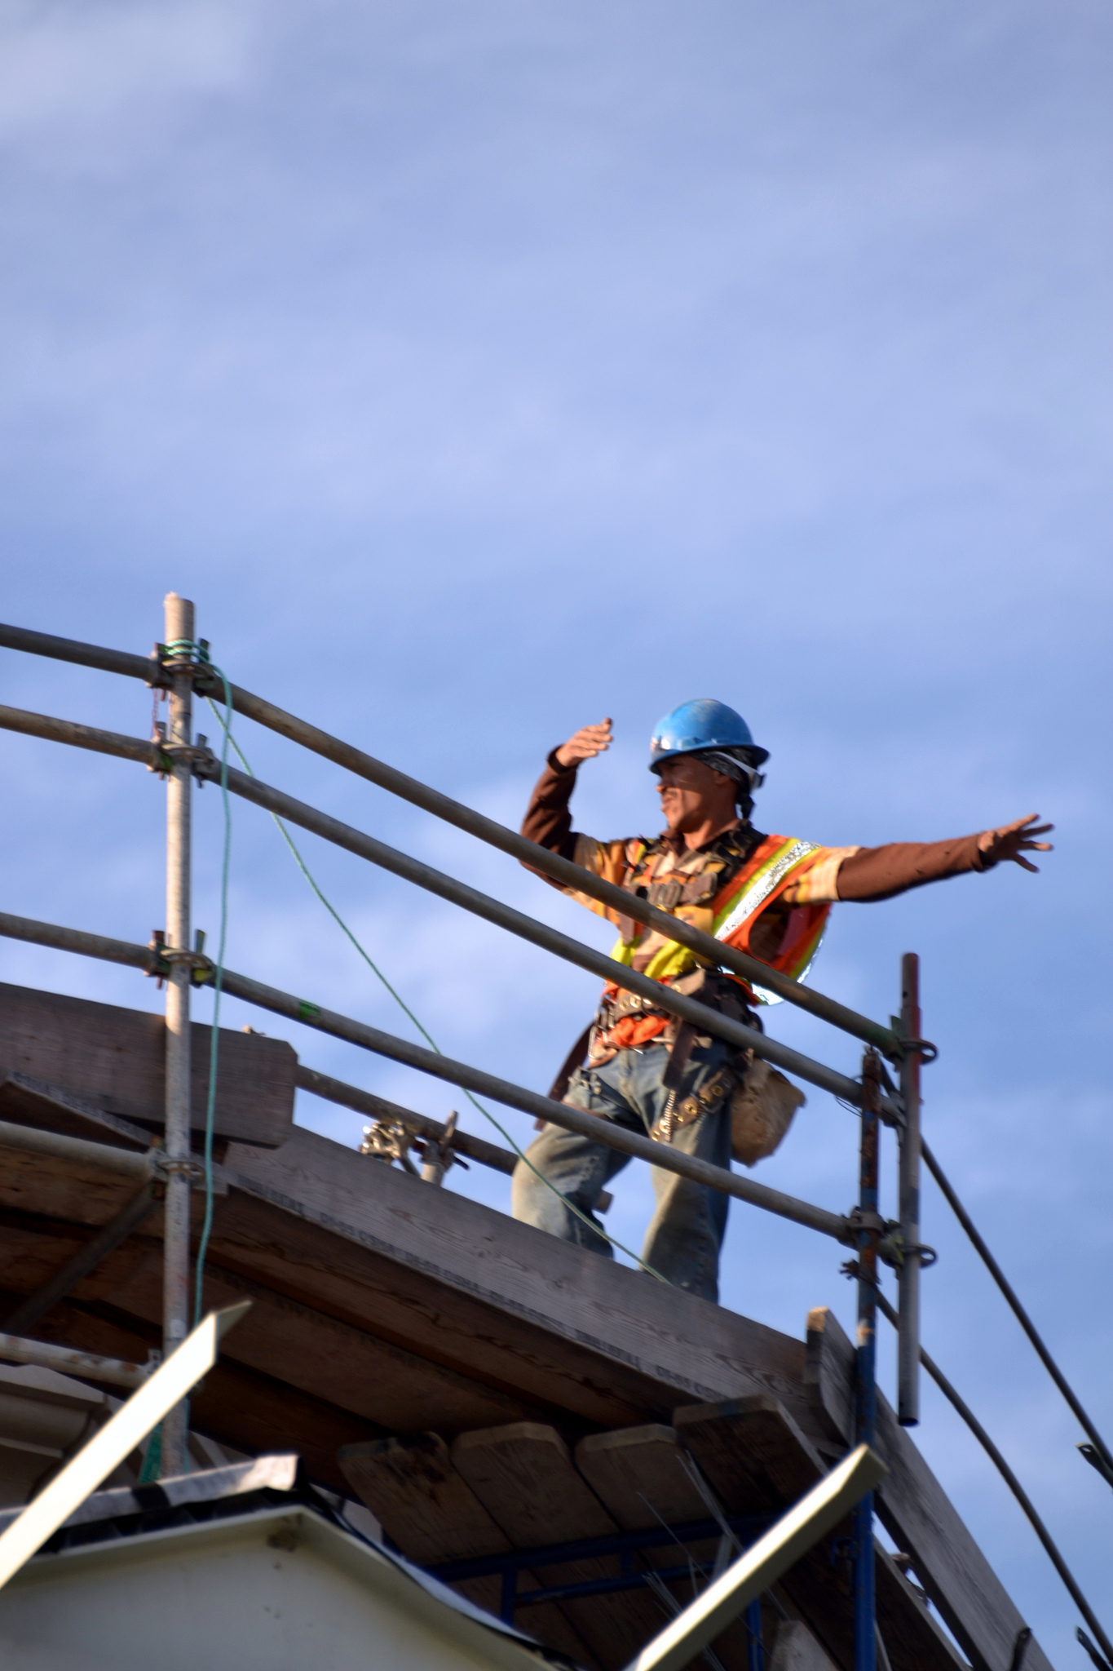

NUESTRA MISIÓN:
Para garantizar que aquellos que fabrican, instalan, dependen de o gestionan el uso de andamios y equipos de acceso persiguen los más altos estándares de seguridad, destreza y ética.
SAIA brinda capacitación sobre seguridad a miles de contratistas mediante su programa de capacitación, SAIA University.
La Asociación de la industria del andamio y acceso (SAIA) es el líder mundial en la promoción y el apoyo del uso seguro de los andamios y el equipo de acceso. SAIA ha brindado educación sobre seguridad a miles de contratistas mediante sus renombrados seminarios y cursos de capacitación.
Notes:
Hable brevemente acerca de la SAIA y la capacitación que brinda la Universidad de la SAIA.

Slide 4


Bienvenido a la capacitación de una persona
competente de SAIA
Este curso está diseñado para proporcionarle el conocimiento y las habilidades que requiere una persona competente. Solo su empleador tiene la autoridad para designarlo como su persona competente.
Una persona competente es alguien capaz de identificar los riesgos existentes y predecibles y tiene autoridad para tomar medidas correctivas rápidas para eliminarlos.
Notes:
Explique que este curso está diseñado para proporcionar a los alumnos los conocimientos y las habilidades necesarias para que su empleador los considere personas competentes. DESTAQUE que SOLO su empleador tiene la autoridad para designarlos como persona competente.

Slide 5
PROGRAMA DEL CURSO
Tipos de andamios
1
Reconozca e identifique los tipos de andamios soportados, describa sus usos típicos, y enumere las ventajas y desventajas de cada uno.
2
Peligros de los
andamios
Describa los cinco peligros más comunes de los andamios y explique sus responsabilidades en relación con los reglamentos, códigos y normas.
Notes:
Resuma brevemente la agenda del curso y deje que los alumnos sepan qué esperar que suceda durante el día.
HAGA CLIC: para que cada elemento de la agenda aparezca en la pantalla (continúa hasta la diapositiva 8).

Slide 6
3
Bases
Describa los soportes adecuados para los andamios en las diferentes superficies y explique cómo mejorar las malas condiciones de las mismas.
4
Plataformas
Identifique los materiales típicos, explique las regulaciones e identifique los posibles peligros de la plataforma.
Barandas y rodapiés
5
Describir un sistema de protección contra caídas de andamios conocido como sistema de barandal. Describir las rodapiés y otros tipos de protección contra la caída de objetos
Sujeciones y cables
de amarre
6
Explique la estabilidad del andamio y cómo se utilizan los amarres o los cables de amarre para estabilizarlos.

Slide 7


ANDAMIOS de SISTEMA
Seis sesiones relacionadas específicamente con la construcción e inspección de andamios de sistema (las expectativas de aprendizaje se describirán al comienzo de estas sesiones)
EVALUACIÓN práctica
Demuestre su capacidad para construir andamios de sistema de forma segura y correcta, y complete una inspección de andamios.
Revisión
Revise brevemente los PUNTOS CLAVE de cada sesión para prepararse para la evaluación escrita.

Slide 8
EVALUACIÓN ESCRITA
Complete una evaluación escrita de opciones múltiples basada en los PUNTOS CLAVE de cada sesión.
Cierre
Proporcione sus comentarios sobre nuestro formulario de evaluación del curso. Tenga la oportunidad de hacer cualquier pregunta final.
Fin del curso

Slide 9




Escuchar
Preguntas
MANTENIMIENTO
DEL ENTORNO
Practique la
escucha activa.
Evite las distracciones
Está bien que pregunte si no entiende algo.
Respeto
Hora
Seguridad
Respete
a todas las
personas.
Realice comentarios breves. Regrese de los descansos a tiempo.
Trabaje de forma segura y utilice el equipo de protección personal (EPP).
Teléfonos
Compartir
Comentarios
Teléfonos en modo silencioso. Concéntrese en
la capacitación.
Sus conocimientos y experiencias se añaden a nuestra capacitación.
Ofrezca una retroalimentación sincera en la evaluación de su curso.
Notes:
Explique que hay algunas reglas básicas y expectativas en las que desea ponerse de acuerdo para que todos se beneficien de esta capacitación. Revise cada una de estas reglas básicas: aclare sus expectativas con respecto a cada una de estas reglas.
COMENTARIOS: explique que al final del curso habrá una evaluación y que agradece los comentarios honestos.
GESTIÓN DEL ESPACIO: repase todos los detalles del espacio (ubicación de los baños, salidas de emergencia, etc.).

Slide 10
Tipos de andamios
Diferentes tipos de andamios y sus usos.
1
Notes:
Dígale a los alumnos que comenzará con una breve introducción (o revisión) de los diferentes tipos de andamios.

Slide 11
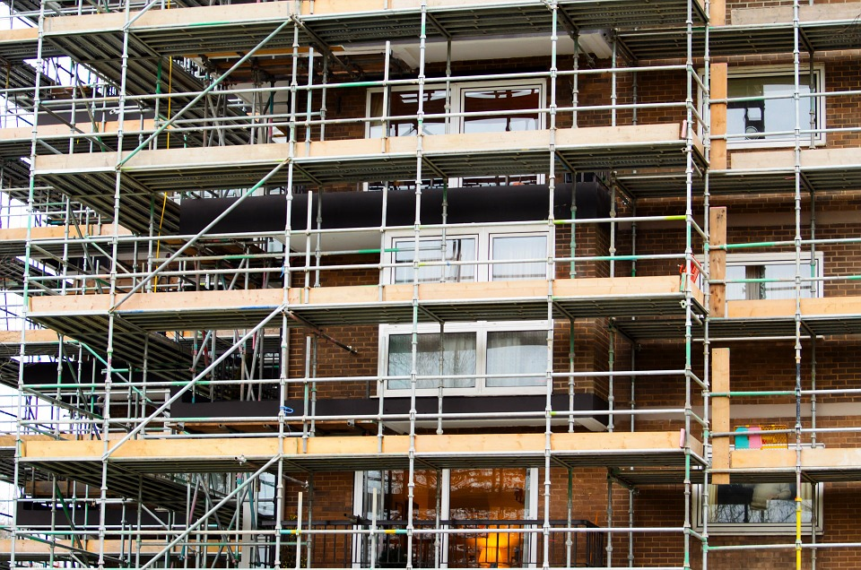
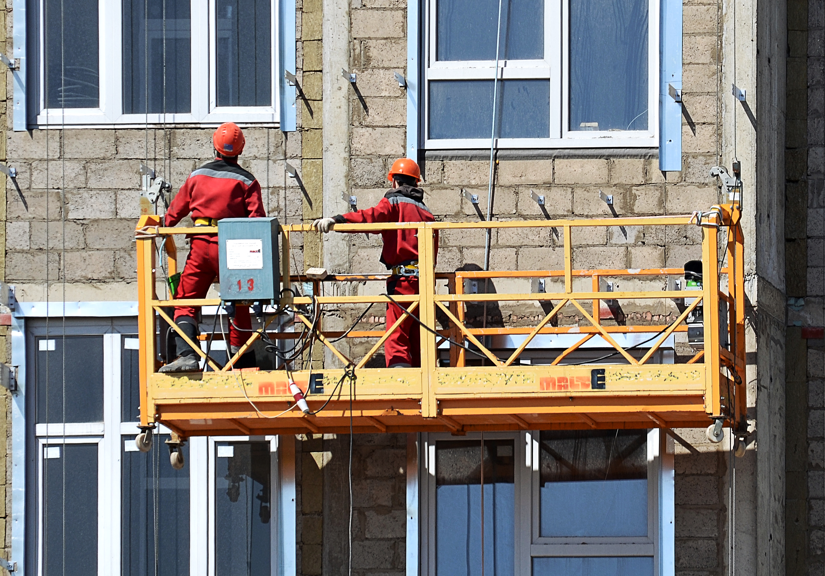
Tipos de andamios
andamios soportados
Andamio suspendido
Notes:
Explique la diferencia entre los andamios soportados y los suspendidos y dé algunos ejemplos de cada tipo.

Slide 12
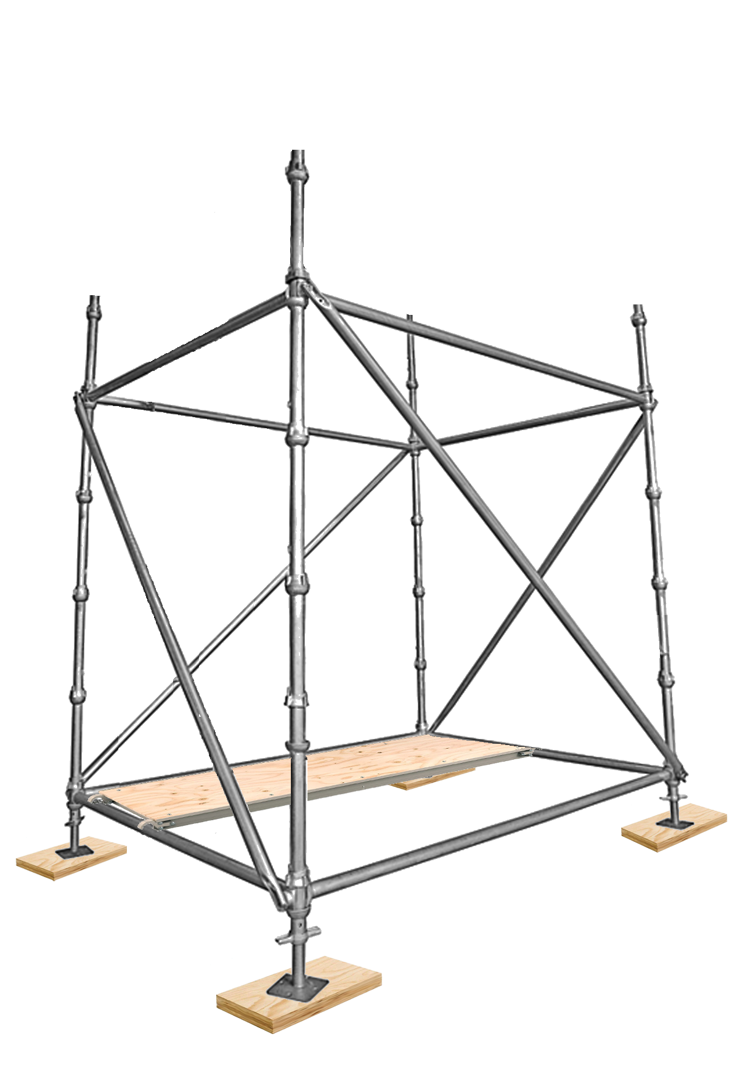
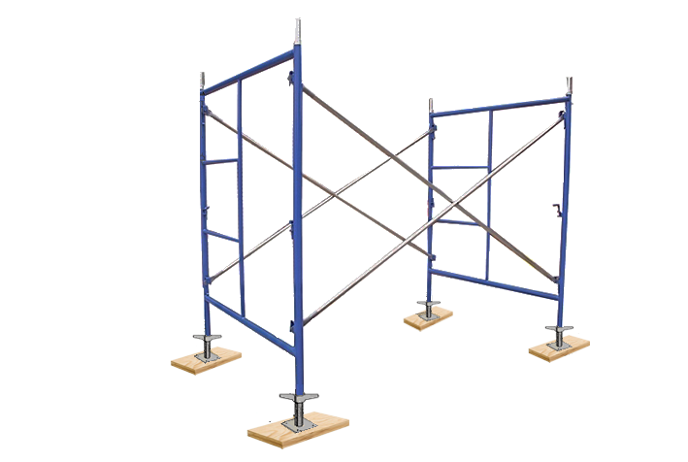
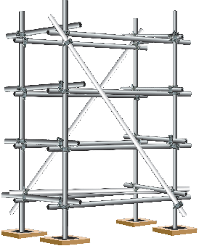
Andamios soportados
Plataformas soportadas por estructuras rígidas en el suelo u otras bases estables.
Andamios de marco
Andamios de sistema
Andamio de tubos y abrazaderas
andamios de sistema
Notes:
Proporcione la definición de andamios soportados e introduzca brevemente los tres tipos principales.

Slide 13
PERNO DE ACOPLAMIENTO
MARCO
CRUCETA
Andamios
de marco
Los andamios de marco son el tipo más común de andamio utilizado en la construcción comercial y residencial.
TORNILLO NIVELADOR
PLACA
DE BASE
DURMIENTE
Notes:
Señale los diferentes componentes del andamio de marco. HAGA CLIC una vez para que aparezcan las etiquetas.
Explique el propósito de cada componente cuando aparezca la etiqueta.

Slide 14
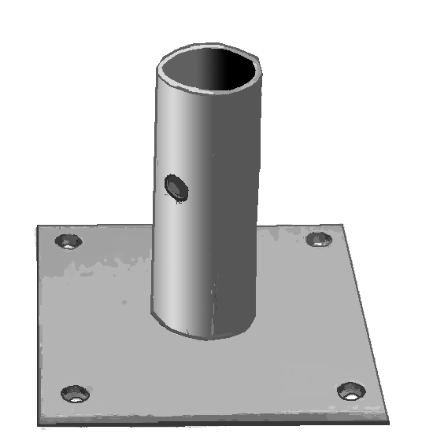
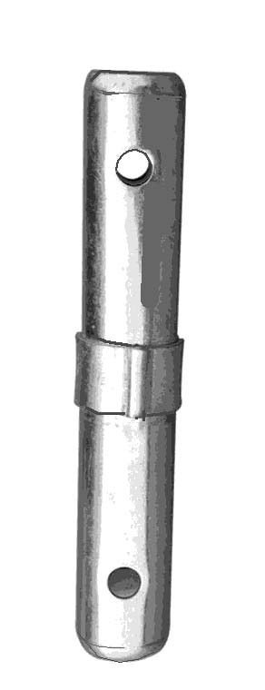
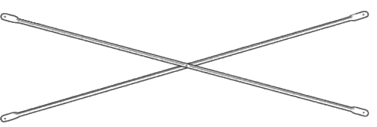
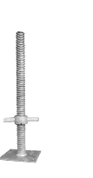
Componentes del andamio de marco
Los componentes del andamio de marco incluyen:
MARCOS
Perno de
acoplamiento
Crucetas
Tornillo
nivelador
Placa de base
Variedad de formas y tamaños para diferentes propósitos.
Conecta dos marcos. Proporciona estabilidad y resistencia.
Distribuye la carga de la pata. Protege la parte inferior de la pata.
Conecte los marcos
de manera vertical.
Nivela los marcos de los andamios en superficies irregulares.
Notes:
HAGA CLIC para revelar cada componente del andamio de marco y describa brevemente su función.

Slide 15
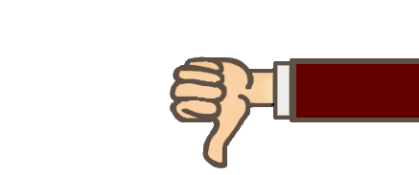

ANDAMIOS DE MARCO
Fácil de construir
Muchos estilos, tamaños y capacidades de marcos diferentes disponibles
Los componentes están ampliamente disponibles
Se requiere un mínimo de experiencia
Costos de mano de obra relativamente bajos
Sistema sencillo
se requieren menos componentes
Menos versátil que otros tipos de andamio.
No es práctico para su uso en espacios confinados.
DIFÍCIL de construir alrededor de obstrucciones o FORMAS IRREGULARES
Notes:
Enumere algunas VENTAJAS de los andamios de marco.
HAGA CLIC en el análisis de algunas DESVENTAJAS de los andamios de marco.

Slide 16
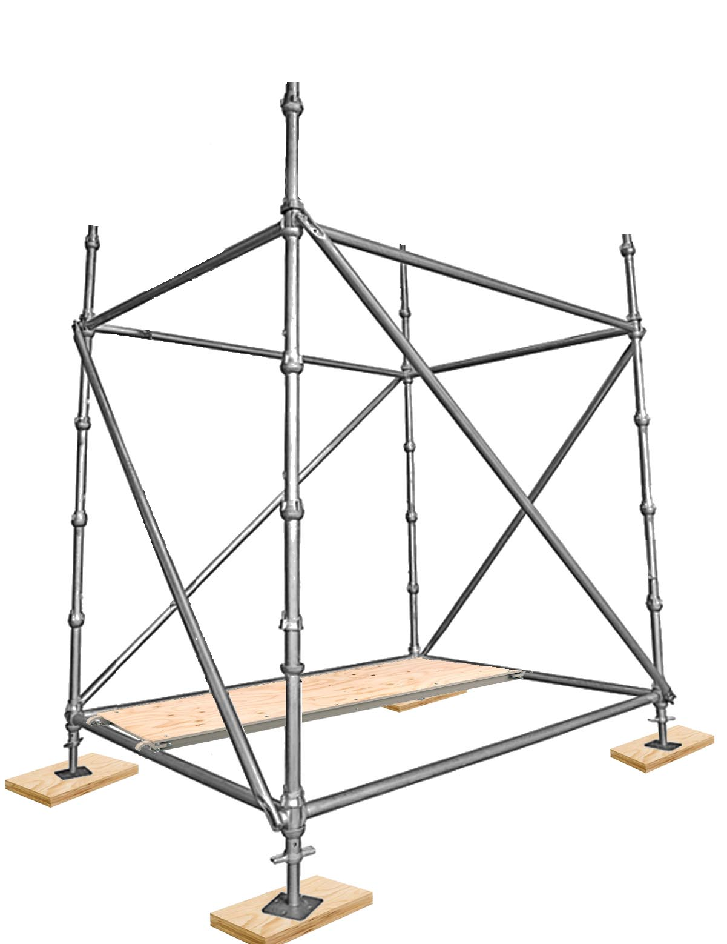
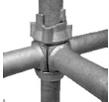
POSTE
CONEXIÓN
DIAGONALES
Andamios de sistema
Los andamios de sistema tienen puntos de conexión fijos a
intervalos iguales a lo largo de los postes.
TRAVESAÑO
TORNILLO NIVELADOR
LARGUERO HORIZONTAL/
CORREDERA
DURMIENTE
PLACA DE BASE
Notes:
Describa los diferentes componentes de los andamios de sistema: haga CLIC una vez para que aparezca cada etiqueta.

Slide 17
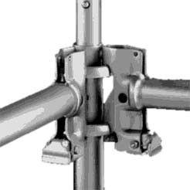
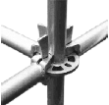
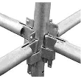
Tipos de conexiones
V-LOCK
ABRAZADERA DOBLE
CUPLOCK
ROSETA
Notes:
Describa cada uno de los diferentes tipos de conexiones y explique las características únicas de cada tipo. HAGA CLIC para que aparezca cada tipo de conexión. Describa cómo se realiza la conexión y discuta las ventajas y desventajas de cada tipo.
(OPCIONAL) Si tiene algunos ejemplos, muéstrelos a los alumnos y demuestre cómo funcionan.

Slide 18
ANDAMIOS DE SISTEMA
FÁCIL de armar
FUERTE
Fácil de guardar y transportar.
Se puede construir sin medición de precisión
más rápido de construir que los andamios de tubo y abrazadera
Múltiples puntos de conexión
Se adapta a formas no
rectangulares
Se puede usar con componentes de tubos y abrazaderas
variedad de longitudes disponibles
se necesita más habilidad para construir que los andamios reticulados
Requiere muchos componentes
No hay tantas configuraciones posibles
Requiere muchos tamaños diferentes de componentes.
Algunos sistemas solo pueden manejar cuatro (4) accesorios en el punto de conexión
Notes:
Describa las VENTAJAS de los andamios de sistema.
HAGA CLIC - Describa las DESVENTAJAS de los andamios de sistema.

Slide 19
POSTE
CABALLETE
ABRAZADERAS EN ANGULO RECTO
Tubo y
abrazadera
Andamios
DIAGONALES
ABRAZADERA GIRATORIA
Los andamios de tubos y abrazaderas son flexibles y adecuados para acceder a áreas de trabajo irregulares.
LARGUERO HORIZONTAL
PLACA DE BASE
DURMIENTE
Notes:
Identifique los diferentes componentes de los andamios de tubos y abrazaderas y explique su función.
HAGA CLIC una vez para que aparezca la etiqueta de cada componente y describa el propósito de cada uno de ellos.

Slide 20
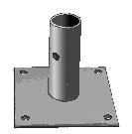

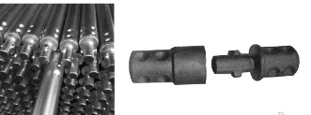
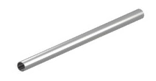
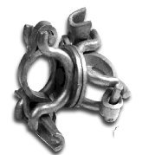

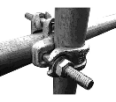
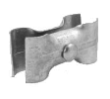
Componentes de andamios
de tubos y abrazaderas
Tubos
Abrazaderas en
ángulo recto
Abrazaderas giratorias
Abrazadera
paralela
Placa de base
Conector en
manga
Conector de
expansión
Conectores
para los extremos
Notes:
HAGA CLIC para que cada componente aparezca y describa brevemente cómo se usan y para qué se usan.
(OPCIONAL) Si tiene algunos ejemplos, muéstreselos a los alumnos y demuestre cómo se usan.

Slide 21
Andamios de tubos y abrazaderas
Versátil y adaptable
Ideal para trabajos con acceso restringido, muchas obstrucciones o formas irregulares
Se puede utilizar en Combinación con andamios reticulados y de sistema
Más trabajo intensivo que otros tipos de andamios
Lleva más tiempo de construir
Requiere conocimientos especiales
Más accesorios sueltos y abrazaderas con los que lidiar,
que pueden caer o extraviarse fácilmente
Notes:
Describa las VENTAJAS de los andamios de tubos y abrazaderas.
HAGA CLIC: describa las DESVENTAJAS de los andamios de tubos y abrazaderas.

Slide 22
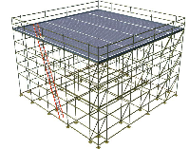
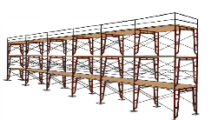
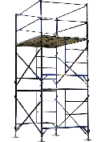
Configuraciones de andamio
Andamio de
tendido continuo
Torre de andamio
Andamio de área
Notes:
Describa las torres de andamios y explique sus usos típicos.
HAGA CLIC: describa los andamios de tendido continuo y explique sus usos típicos.
HAGA CLIC: describa los andamios de área y explique sus usos típicos. Explique que veremos esto con más detalle más adelante en el curso.

Slide 23
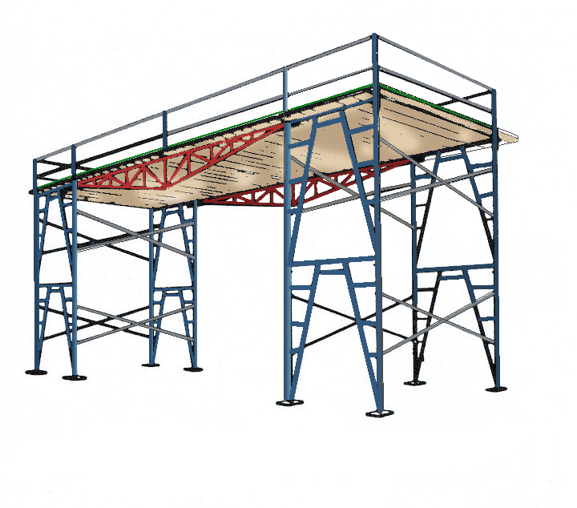
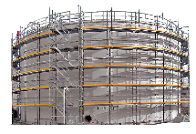
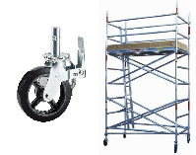
Configuraciones de andamio
Torre rodante
Andamio de
puente
Andamio
circular
Notes:
Describa los andamios rodantes y explique sus usos típicos.
HAGA CLIC: describa los andamios de puente y explique sus usos típicos.
HAGA CLIC: describa los andamios circulares y explique sus usos típicos.

Slide 24
Elegir el andamio correcto
TRABAJO/
ACTIVIDAD
ESTRUCTURA
CONDICIONES
HORA
CARGA
Notes:
Enumere los factores que se consideran al elegir un andamio para un trabajo determinado. Proporcione ejemplos para darles a los alumnos algo que puedan visualizar. Pida a los alumnos que piensen cuáles podrían ser algunas otras consideraciones: (experiencia de los trabajadores usando el tipo de andamio, disponibilidad, seguridad, etc.)

Slide 25


ACTIVIDAD DE APRENDIZAJE
TRABAJO/
ACTIVIDAD
Pintura con sandblasting
ESTRUCTURA
Faro de 45 pies
(13.7 m) de altura, redondo
CONDICIONES
Acantilado, vientos fuertes, cimientos rocosos, espacio estrecho
TIEMPO
Dos semanas
Cuatro trabajadores, equipos de sandblasting, pintura y cepillos/rodillos
CARGA
Notes:
Dígales a los alumnos que vamos a aplicar lo que acabamos de aprender a un escenario de trabajo específico. Dígales que este escenario se puede encontrar en la página 28 de la guía de estudio.
HAGA CLIC: pregunte qué es lo primero que hay que saber, haga una pausa y espere a que los alumnos respondan.
HAGA CLIC: TRABAJO/ACTIVIDAD: pida a los alumnos que lean el escenario y digan qué trabajo o actividad se debe realizar en el andamio (espere la respuesta y luego HAGA CLIC). Repita para cada factor y luego comente cuál podría ser el tipo de andamio más adecuado de utilizar. *Recuerde señalar la necesidad de que el andamio sea cerrado para proteger el medio ambiente, y mencione la necesidad de usar amarres.

Slide 26
Puntos clave
Dos tipos de andamios: SOPORTADOS y suspendidos
Los andamios reticulados, de sistema y de tubos y abrazaderas son los andamios soportados más comunes.
Los andamios de marco son fáciles de construir y no se necesita mucha experiencia.
Los andamios de sistema tienen puntos de conexión fijos a lo largo de los postes. Son versátiles, rápidos y bastante fáciles de usar.
Los andamios de tubos y abrazaderas se pueden adaptar a muchos tamaños y formas.
Los andamios soportados se pueden configurar de muchas maneras diferentes.
Notes:
Revise lospuntos clavede esta sesión.

Slide 27
Puntos clave
El andamio de tubos y abrazaderas se puede usar con andamios reticulados o de sistema.
Factores fundamentales que usted debe considerar al elegir un andamio para su trabajo:
el tipo de trabajo o actividades que se realizarán en el andamio;
el tipo y la forma de la estructura en la que está trabajando;
las condiciones en las que se utilizará el andamio;
el tiempo que el andamio será necesario;
la carga que el andamio tendrá que soportar.
Notes:
Revise los puntos clave de esta sesión.

Slide 28
Peligros de los andamios
Los cinco peligros más comunes de los andamios y las regulaciones relacionadas.
2

Slide 29
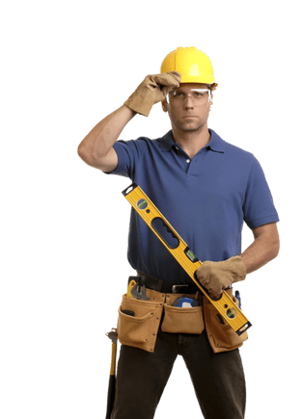
PERSONA COMPETENTE
☑
Dirigir a los trabajadores que construyen, desmantelan, mueven o alteran los andamios.
☑
Inspeccionar los andamios y los lugares de trabajo en busca de posibles peligros y tomar las medidas correctivas oportunas para resolverlos.
☑
Determinar si es seguro trabajar en o desde un andamio durante las tormentas o vientos fuertes y garantizar que los trabajadores estén debidamente protegidos contra las caídas.
☑
Determinar la viabilidad/seguridad de proporcionar protección contra caídas y acceso.
☑
Determinar si un andamio será estructuralmente sólido si se mezclan componentes de diferentes manufactureros.
Notes:
Revise esta lista de responsabilidades de la persona competente y discuta la importancia de capacitarse continuamente y mantenerse actualizado sobre las regulaciones, códigos y normas locales para poder desempeñar estas responsabilidades con eficacia.

Slide 30
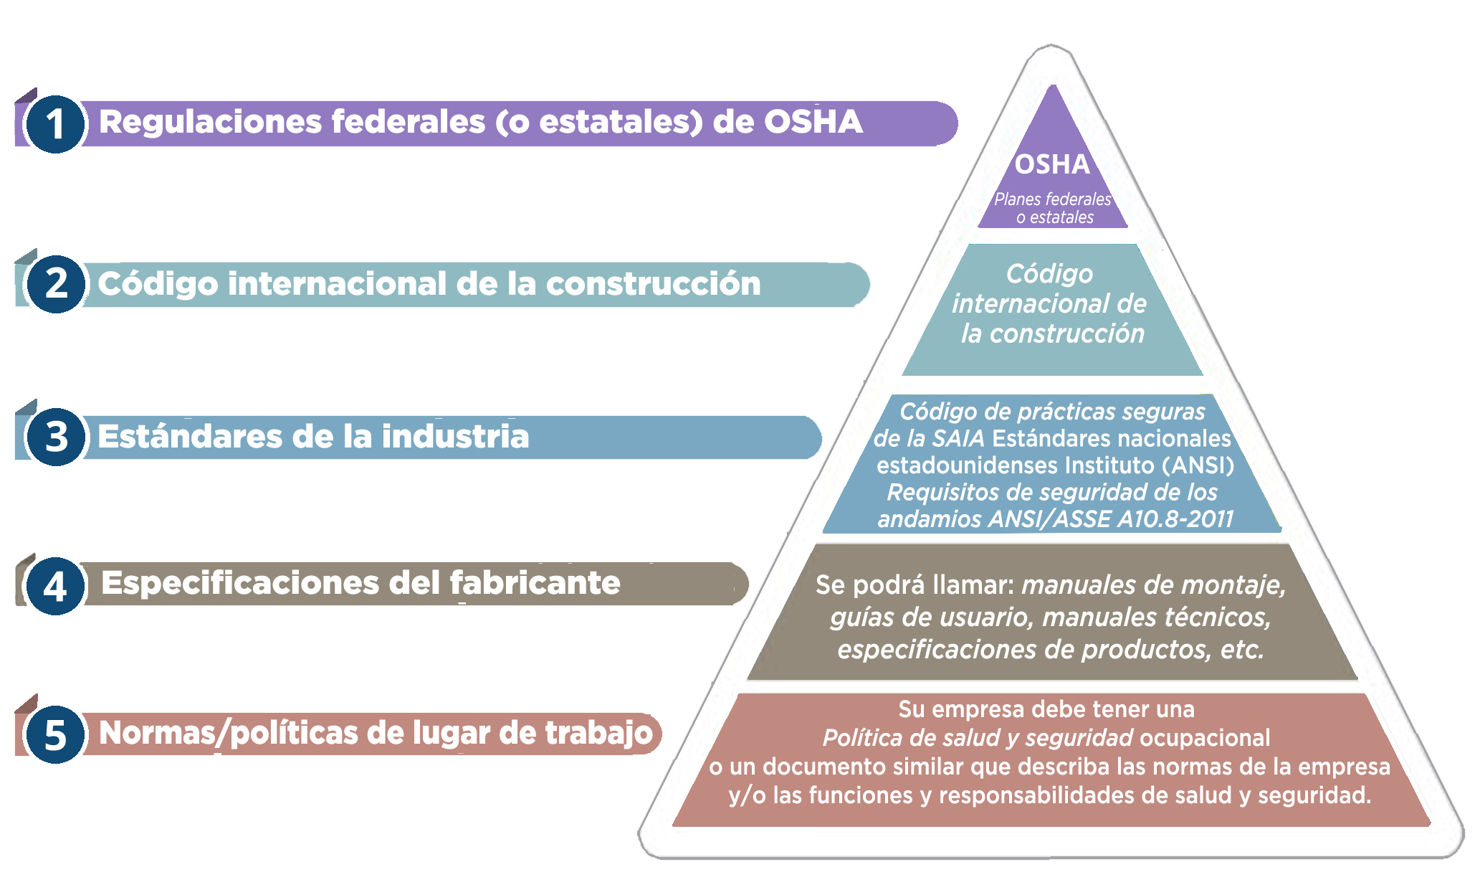
Reglamentos, CÓDIGOS Y NORMAS
Notes:
Explique los diferentes reglamentos, códigos y normas que se relacionan con los andamios (y dónde encontrarlos). Deje muy en claro cuáles son exigibles por ley y cuáles reemplazan a los otros.

Slide 31

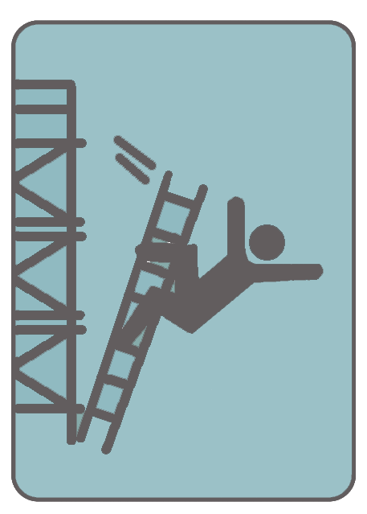
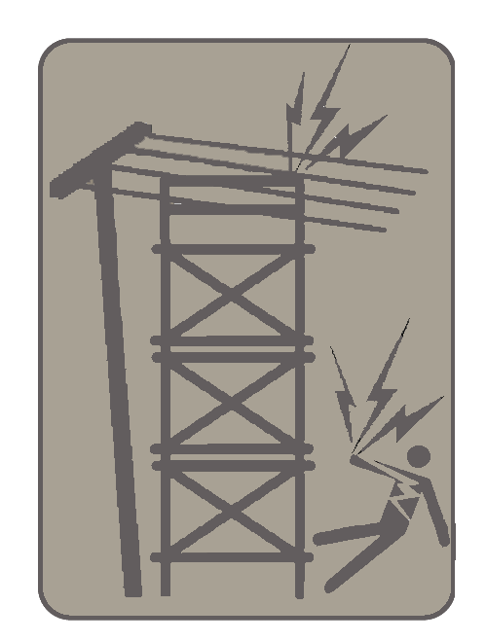
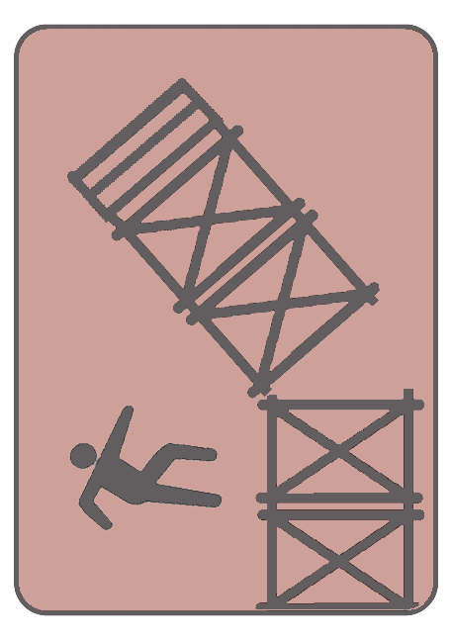
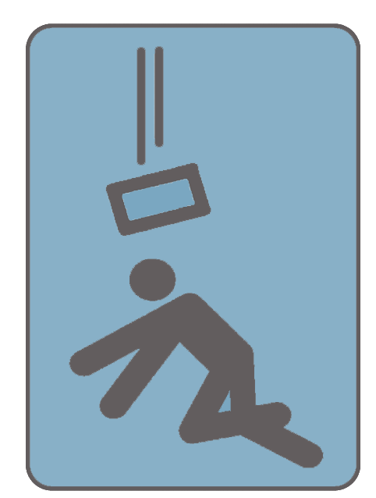
Los cinco peligros más comunes
de los andamios
C
A
S
C
O
Notes:
Dígales a los alumnos que va a enumerar los 5 peligros más comunes de los andamios.
CAÍDAS
ACCESO INSEGURO
“SSS” - ELECTROCUCIÓN
COLAPSO DE ANDAMIOS
OBJETO (GOLPE POR LA CAÍDA DE UN OBJETO)

Slide 32
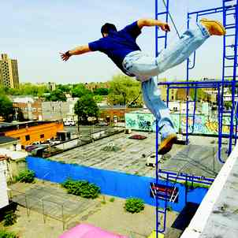
Caídas
El peligro más común de los andamios
Las caídas desde las alturas son la principal causa de muerte en la construcción
Las caídas en el mismo nivel (resbalones y tropiezos) son las principales causas de lesiones
Notes:
Discuta las caídas con más detalle y comparta una historia personal o pida a los alumnos que compartan una historia relacionada con las caídas.

Slide 33
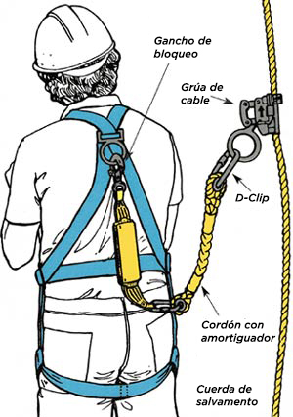
PROTECCIÓN PERSONAL CONTRA CAÍDAS
Notes:
Analice la protección personal contra caídas y las responsabilidades de la persona competente en relación con la protección contra caídas en los andamios. Señale los diferentes componentes del sistema personal de protección contra caídas y explique brevemente cómo funcionan.

Slide 34

Reglamentos, CÓDIGOS
Y NORMAS
Tome nota de los reglamentos importantes relacionados
con las caídas de su jurisdicción local, en el espacio provisto en la página 44 de su guía de estudio de los fundamentos de los andamios.
Notes:
Proporcione a los alumnos las REGLAMENTACIONES RELACIONADAS CON LAS CAÍDAS y pídales que las escriban en el espacio provisto en sus guías de estudio.

Slide 35
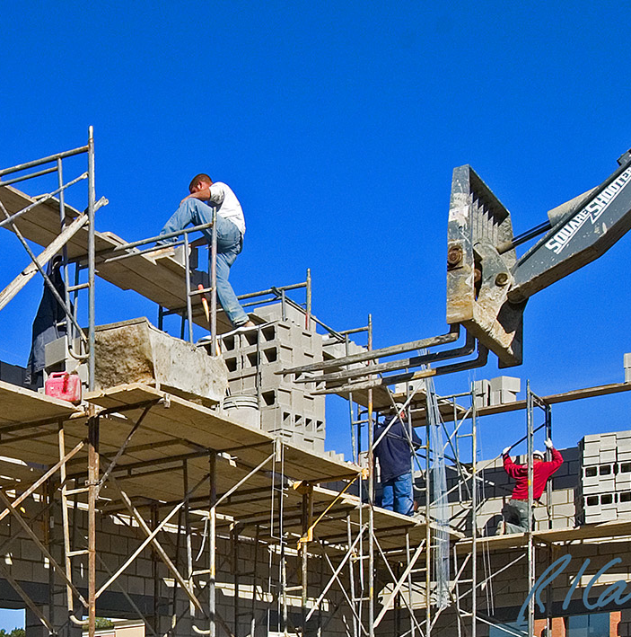
Acceso inseguro
Los ejemplos de acceso inseguro incluyen:
  trepar crucetas u otras partes del andamio que no están destinadas a ser trepadas;
  escaleras con peldaños demasiado separados;
  sostener algo mientras se trepa
Notes:
Describa otros ejemplos de acceso inseguro que haya visto.
Mencione las opciones disponibles y las consideraciones importantes para un acceso seguro.

Slide 36
Reglamentos, CÓDIGOS
Y NORMAS
Tome nota de los reglamentos importantes de su jurisdicción local relacionados con el ACCESO, en el espacio provisto en la página 39 de la guía de estudio de los fundamentos de los andamios.
Notes:
Proporcione a los alumnos las REGULACIONES RELACIONADAS CON EL ACCESO y pídales que las escriban en el espacio provisto en las guías de estudio.

Slide 37
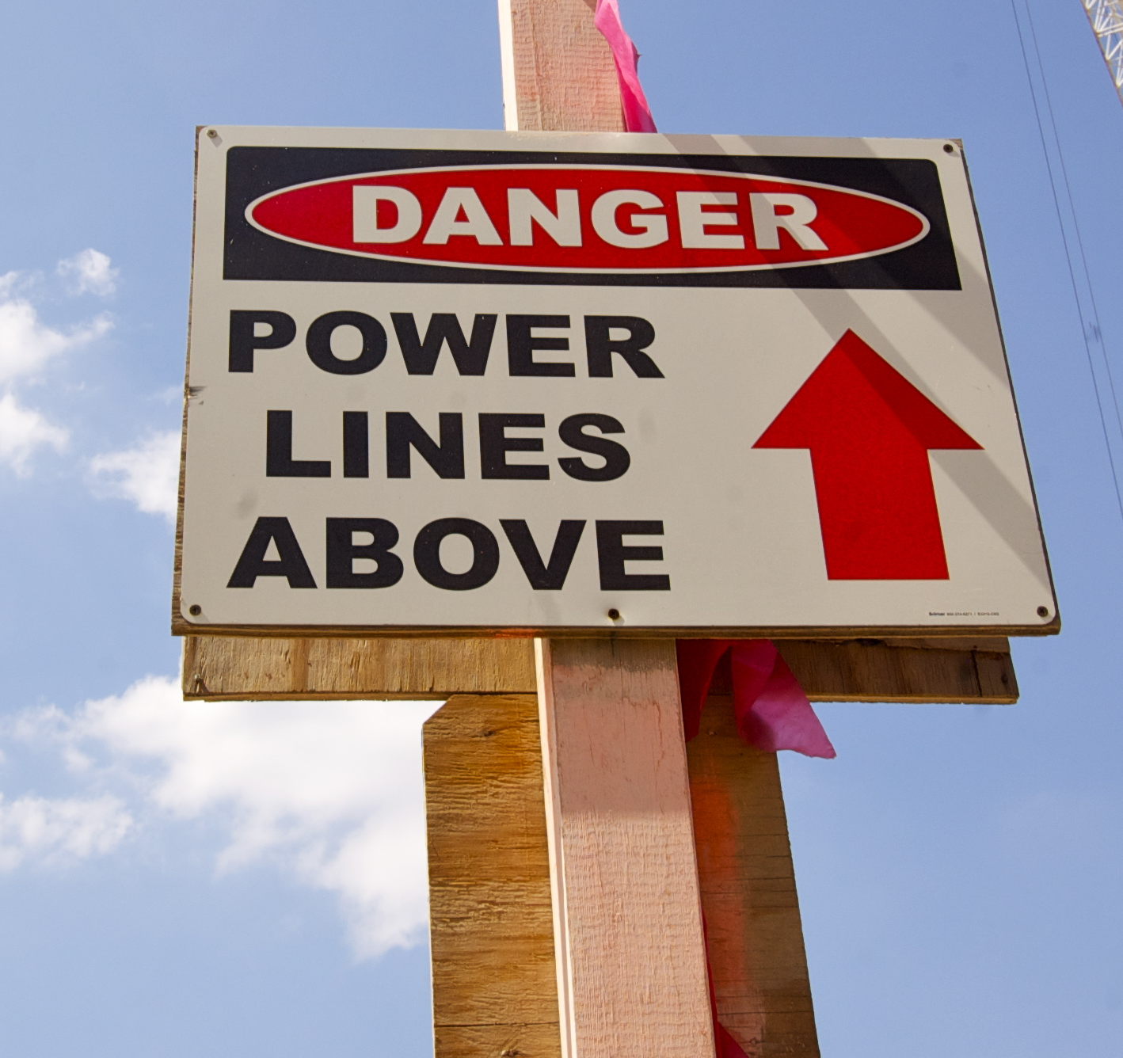
Electrocución (“SSS”)
La electrocución es un peligro común en los andamios.
Un cable puede pasar corriente sin tocar el andamio.
Manténgase a una distancia segura de la línea eléctrica.
Los andamios que hacen contacto accidental con las líneas eléctricas han causado muchas muertes.
Antes de desplazar un andamio rodante, compruebe la trayectoria de desplazamiento.
Notes:
Discuta los peligros eléctricos y de electrocución y comparta una historia relacionada (o pídale a los alumnos que compartan una). Asegúrese de hablar acerca de las distancias mínimas seguras de acuerdo con las regulaciones locales aplicables.

Slide 38
Reglamentos, CÓDIGOS
Y NORMAS
Tome nota de los reglamentos importantes de su jurisdicción local relacionados con la ELECTRICIDAD, en el espacio provisto en la página 40 de la Guía de estudio de los fundamentos de los andamios.
Notes:
Proporcione a los alumnos las NORMAS RELACIONADAS CON LA ELECTRICIDAD relevantes y pídales que las escriban en el espacio provisto en las guías de estudio. Asegúrese de informar a los alumnos si las distancias mínimas seguras de su jurisdicción difieren de las indicadas en el cuadro de la página 40.

Slide 39
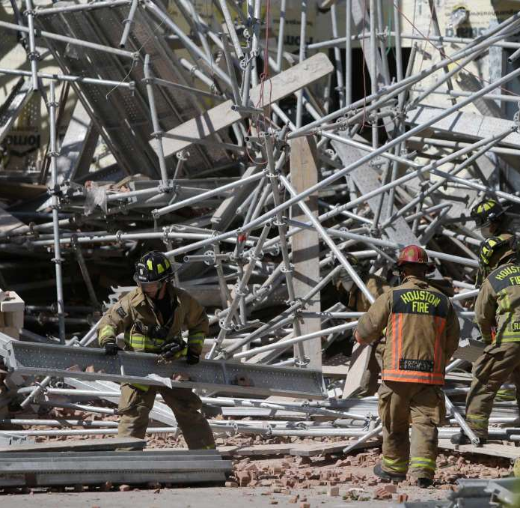
Colapso del andamio
Los andamios colapsan por muchas razones:
  sobrecarga;
  construcción inadecuada;
  arriostramiento inadecuado;
  base inadecuada;
  atado/amarrado incorrecto;
  uso de componentes dañados
  o mal mantenidos;
  condiciones climáticas extremas (vientos fuertes).
Notes:
Enumere y explique algunas de las razones por las que los andamios colapsan.
(Si alguien pregunta sobre el colapso de esta imagen: Este colapso sucedió en Houston. Una de las compañías recibió una multa de $ 14,700 por las siguientes infracciones: a los postes del andamio de apoyo le faltaban placas de base, la base de los andamios no era rígida ni sólida y el andamio no fue inspeccionado por una persona competente antes de cada turno de trabajo, o después de un evento que pudiera afectar la integridad estructural del andamio. La segunda empresa involucrada recibió una multa de $ 6,300 por no iniciar y mantener un programa de seguridad que inspeccionara con regularidad los sitios de trabajo, materiales y equipos, y porque el andamio y los componentes no habían sido inspeccionados).

Slide 40
Reglamentos, CÓDIGOS
Y NORMAS
Tome nota de los reglamentos locales importantes relacionados con el colapso de andamios, en el espacio provisto en la página 41 de la Guía de estudio de los fundamentos de los andamios.
Notes:
Explique que, como hay muchas razones por las que los andamios colapsan, existen varias regulaciones relacionadas. Puede que no haya espacio en las guías de estudio para escribir todas las regulaciones, pero al menos deberían escribir en el espacio provisto los números de página de la regulación o norma.

Slide 41
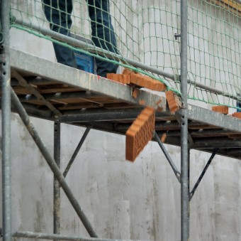
Golpe por la caída de un objeto
Las herramientas y los materiales
se pueden caer o resbalar del andamio, o ser pateados por accidente.
Los objetos que caen pueden
causar daños materiales, lesiones
o la muerte.
Los constructores de andamios pueden utilizar varios tipos de restricción, protección, o cercar las áreas donde puedan caer los objetos.
Notes:
Mencione brevemente los rodapiés.
Si es posible, comparta una experiencia personal.
Indique a los participantes que entrará en más detalles sobre rodapiés en la sección 5.

Slide 42
Reglamentos, CÓDIGOS
Y NORMAS
Tome nota de los reglamentos importantes de su jurisdicción local relacionados con la CAÍDA DE LOS OBJETOS, en el espacio provisto en la página 39 de la Guía de estudio de los fundamentos de los andamios.
Notes:
Proporcione a los alumnos las NORMAS RELACIONADAS CON LA CAÍDA DE OBJETOS y pídales que las escriban en el espacio provisto en las guías de estudio.

Slide 43

ACTIVIDAD DE APRENDIZAJE
Notes:
Pida a los alumnos que trabajen en parejas y asigne a cada pareja algunas preguntas de la actividad de aprendizaje.
Bríndeles copias de las reglamentaciones aplicables a nivel local y haga que las parejas practiquen, revisándolas para encontrar las respuestas.
Pídales a los alumnos que compartan las respuestas que hayan encontrado.

Slide 44
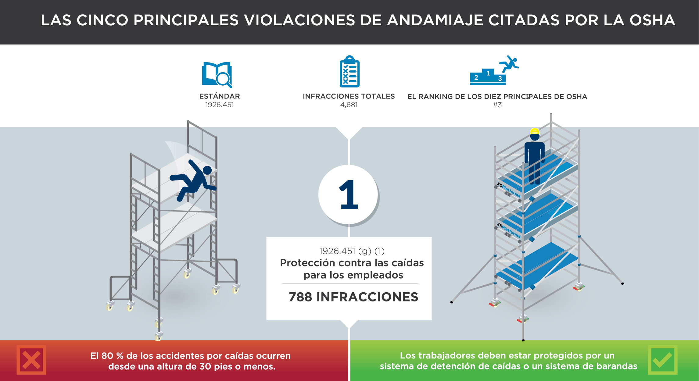
Notes:
Explique a los participantes que cada año la OSHA publica las diez violaciones más comunes. Las violaciones de andamios ocupan el tercer lugar en el top 10 de la OSHA. En la lista de las violaciones más graves, los andamios ocupan incluso el segundo lugar. En promedio, con el cinco por ciento de las inspecciones de la OSHA, se detecta una violación.

Slide 45
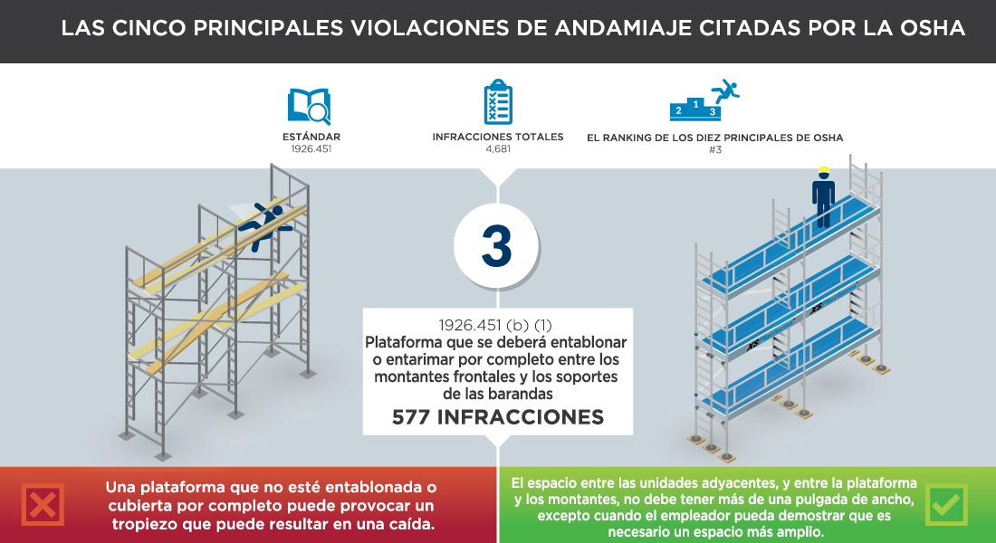
Notes:
Explique las regulaciones con respecto a las plataformas de andamios y describa brevemente algunas prácticas inseguras de la plataforma y las posibles consecuencias.

Slide 46
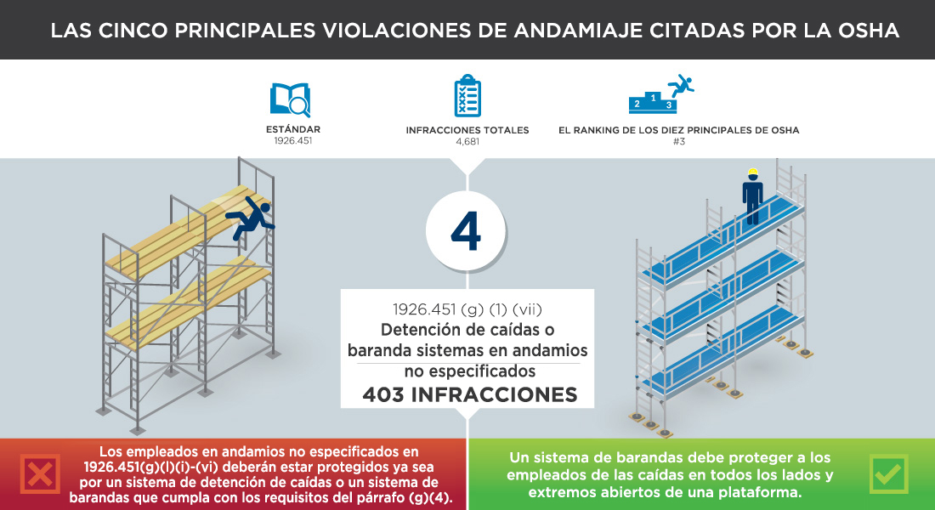
Notes:
Explique las regulaciones con respecto a la protección contra caídas y las responsabilidades de la persona competente en relación con la protección contra caídas en andamios.

Slide 47
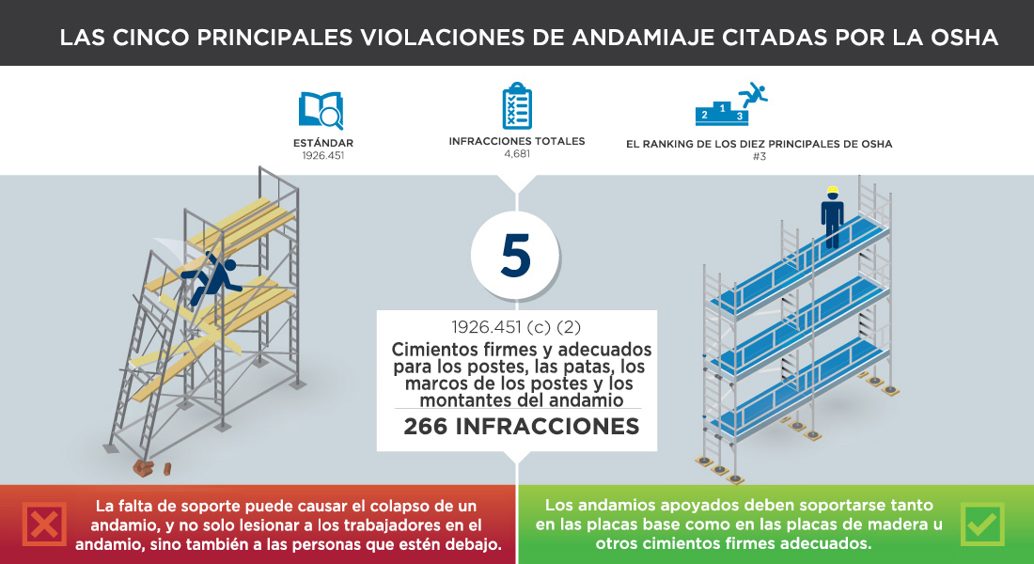
Notes:
Describa algunas infracciones comunes relacionadas con las bases y sus posibles consecuencias.

Slide 48
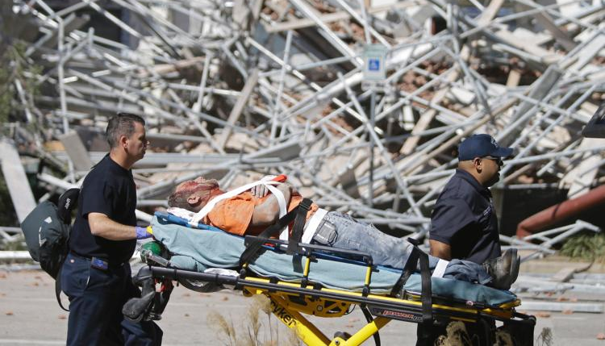

ACTIVIDAD DE APRENDIZAJE
Notes:
Solicite a los alumnos que enumeren las posibles consecuencias de la violación de las normas (lesiones, muerte, multas, daños a la reputación, etc.).
Discuta las razones por las que los constructores de andamios violan estas regulaciones.
Pregunte a los alumnos si creen que las posibles consecuencias justifican el riesgo.

Slide 49
Puntos clave
Los trabajadores que se encuentran por encima del suelo están expuestos a posibles caídas.
Un método de protección anticaídas en andamios es el uso de un sistema de barandal.
Un barandal es una barrera que consiste en una barandilla superior, un larguero intermedio y postes, erigidos para evitar que los trabajadores caigan a niveles inferiores.
Las RODAPIÉS evitan que los materiales o las herramientas sean pateados o caigan por accidente de la plataforma de trabajo. También evitan que los pies de los trabajadores se resbalen por el borde.
Notes:
Revise los puntos clave de esta sesión.

Slide 50
Puntos clave
Se requieren sistemas de barandas en todos los lados y extremos abiertos de las plataformas de trabajo, a menos que se utilice un sistema alternativo de prevención de caídas.
Incluya un movimiento seguro desde el área de acceso hacia o desde la plataforma.
Las puertas batientes siempre deben oscilar hacia ADENTRO de la plataforma.
Las rodapiés, redes para escombros, rejillas y/o estructuras de cubierta son formas de rodapiés.
Notes:
Revise los puntos clave de esta sesión.

Slide 51
Bases
Las bases sobre las que se construyen los andamios
3

Slide 52
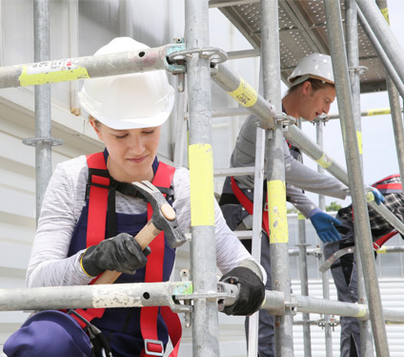
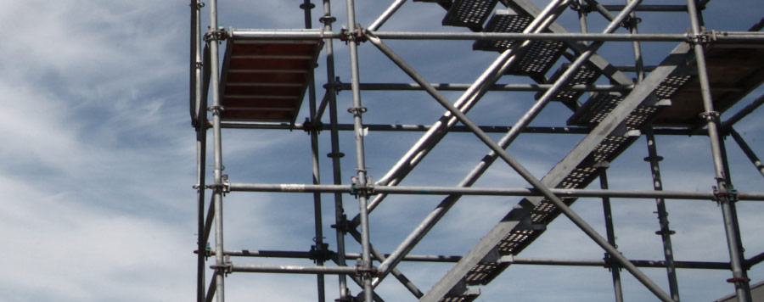
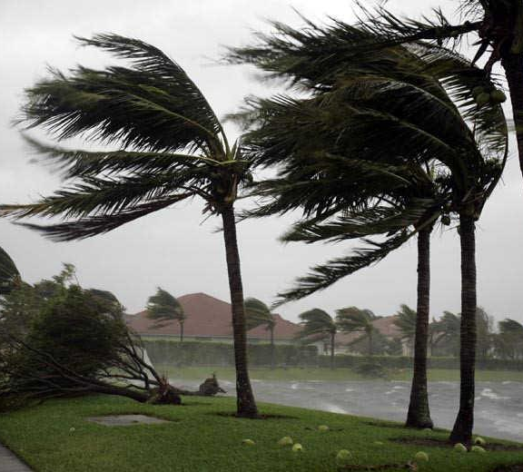
Tipos de cargas
Las cargas se pueden dividir en tres categorías:
cargas vivas
cargas muertas
cargas ambientales
trabajadores, herramientas, materiales
andamio y componentes
viento, lluvia, nieve, hielo
Notes:
Describa los tres tipos de carga.

Slide 53
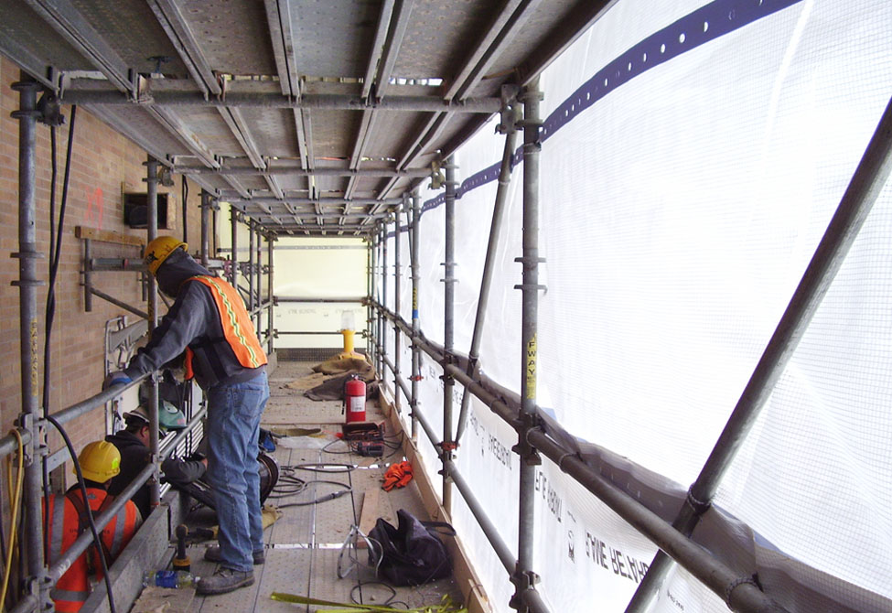
ACTIVIDAD DE APRENDIZAJE
Notes:
Pídales a los alumnos que identifiquen las diferentes cargas que están sobre este andamio.
(Asegúrese de hablar acerca del efecto del viento en un andamio cerrado).

Slide 54
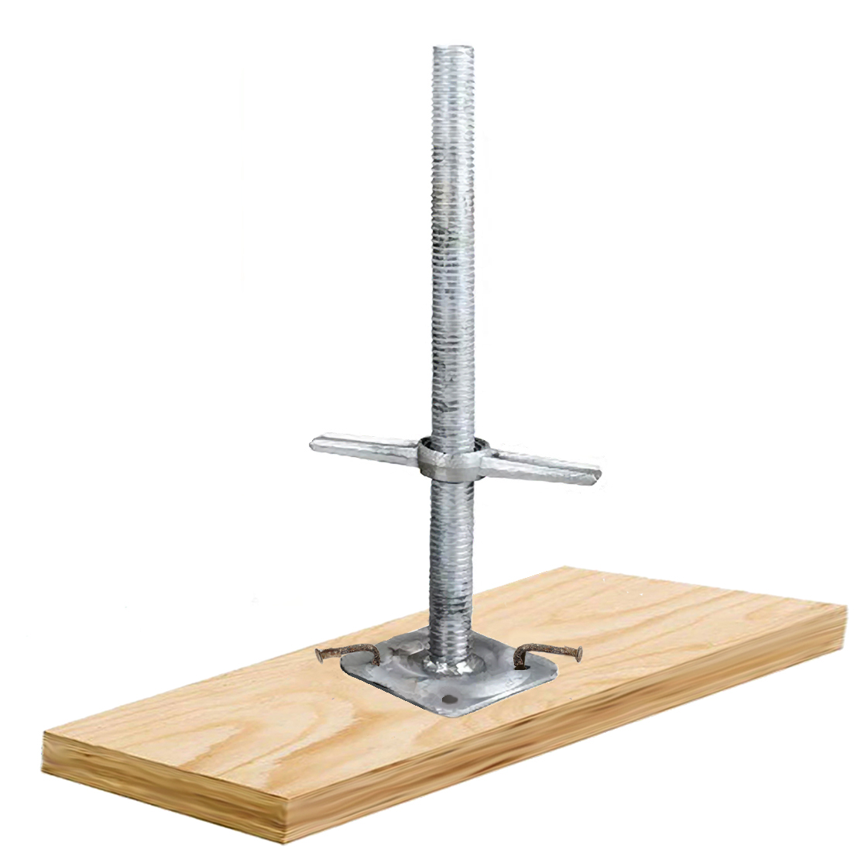



Bases
Componentes
TORNILLO NIVELADOR
DURMIENTE
PLACA DE BASE
Notes:
Mencione brevemente cómo se combinan estos componentes básicos.
HAGA CLIC: TORNILLOS NIVELADORES: señale que hay tornillos niveladores que no tienen placas de base conectadas.
HAGA CLIC: PLACAS DE BASE: recuerde a los alumnos que es una buena práctica clavar las placas de base en los durmientes.
HAGA CLIC: Círculo: explique dónde se encuentran los agujeros en una placa de base.
HAGA CLIC: Flechas: explique que los clavos se deben colocar en los agujeros diagonales opuestos, tal como se muestra.
HAGA CLIC: Clavos: explique por qué clavamos las placas de base de esta manera.
HAGA CLIC: Durmiente: mencione brevemente el propósito de los durmientes (más información en la siguiente diapositiva).

Slide 55

Durmientes
Las durmientes deben tener el tamaño
y la resistencia suficientes para soportar
las cargas que se les transmiten.
Notes:
Explique que los durmientes se suelen cortar de tablones de andamio de 2 pulgadas por 10 pulgadas.
Los durmientes deben tener el tamaño y la resistencia suficientes para soportar las cargas que se les transmiten. La longitud dependerá del uso previsto. Si se utiliza un tablón de andamio como durmiente, NUNCA debe usarse como parte de una plataforma nuevamente.

Slide 56



Cómo las durmientes
distribuyen las cargas
CARGA MÁXIMA DE LA PATA
CARGA MÁXIMA DE LA PATA
CARGA MÁXIMA DE LA PATA
Notes:
Explique cómo se transfieren las cargas a través de la pata del andamio hacia abajo o hacia arriba. Dígales a los alumnos que veremos cómo cambia la distribución de esa carga cuando se agregan las bases.
HAGA CLIC (primer ejemplo): explique que la carga se concentra en un área muy pequeña.
HAGA CLIC (segundo ejemplo): explique que la carga se distribuye cuando se agrega una placa de base.
HAGA CLIC (tercer ejemplo): explique que la carga se extiende aún más cuando se agrega un durmiente.
Explica por qué es importante repartir la carga.

Slide 57

Cómo las durmientes
distribuyen las cargas
Notes:
Explique cómo los durmientes distribuyen las cargas. Compare los dos ejemplos que se muestran y explique por qué la carga de la pata se reparte más en el segundo ejemplo. Explique cuándo y por qué un constructor de andamios podría usar más de un durmiente debajo de las patas del andamio.

Slide 58

Preparación de las bases
Notes:
Dedique un minuto a hablar acerca de la importancia de preparar una base antes de construir el andamio.
Dé ejemplos del tipo de preparación que puede ser necesaria.

Slide 59
Reglamentos, CÓDIGOS
Y NORMAS
Tome nota de los reglamentos importantes de su jurisdicción local relacionados con las BASES, en el espacio provisto en la página 58 de la Guía de estudio de los fundamentos de los andamios.
Notes:
Proporcione a los alumnos las REGULACIONES RELACIONADAS CON LAS BASES y pídales que las escriban en el espacio provisto en la página 58 de las guías de estudio.

Slide 60







ACTIVIDAD DE APRENDIZAJE
Muro de la vergüenza de las bases
Notes:
HAGA CLIC para mostrar cada una de las fotos y discutir los problemas con cada una de las bases - (No olvide señalar las áreas de trabajo desordenadas, como también los peligros).

Slide 61


Superficies del suelo
MÁS FUERTE
Hormigón
400,000 psf
19,152 kPa
Asfalto
98,000 psf
4692 kPa
Notes:
Defina la capacidad de carga en relación con las superficies del suelo.
Describa las propiedades de las bases y las consideraciones para el hormigón(capacidad de carga muy fuerte/alta, es posible que no se requieran durmientes).
HAGA CLIC: describa las propiedades y consideraciones de la base para el asfalto (se ablanda cuando se calienta, la capacidad de carga disminuye).

Slide 62




Lecho de roca
4000-12000 psf
191.5 - 574.5 kPa
Grava
2000 psf
96 kPa
Arena gruesa
1500 psf
72 kPa
Arcilla
0 - 8000 psf
4.7 - 383 kPa

Slide 63


Arena fina
1000 psf
48 kPa
Turba
0-400 psf
0 - 19 kPa
MÁS DÉBIL
Notes:
Hable acerca de qué se puede hacer para poder construir andamios de forma segura en superficies de suelo con menor capacidad de carga.

Slide 64
BASES DESAFIANTES
TERRENO INCLINADO
EXCAVACIONES
SUELO CONGELADO O DESCONGELADO
BARRO Y TIERRA BLANDA
TERRAPLÉN
SUELO RELLENADO
la distancia entre la durmiente y el borde del
banco debe
ser al menos igual a la altura del banco.
excavar y
nivelar el área de la durmiente cortando 'escalones'
de 450 mm
(18 pulgadas)
al suelo
Excavar y reemplazar con material compactado y utilizar grandes durmientes
para distribuir la carga
colocar el andamio lo suficientemente atrás para evitar el asentamiento
o la falla del terraplén
debe estar bien compactado y nivelado
reemplazar con grava compactada o piedra triturada
Notes:
Revise la lista de bases desafiantes, una por una (describiendo lo que se debe hacer para preparar la base para construir el andamio de forma segura) (Es posible que deba remitir a los alumnos a las imágenes correspondientes de la guía de estudio para aclararlo).

Slide 65



ACTIVIDAD DE APRENDIZAJE
ESCENARIO #1
ESCENARIO #2
ESCENARIO #3
Notes:
Divida a los alumnos en tres grupos y asigne a cada grupo uno de los tres escenarios.
Dé a los alumnos de 10 a 15 minutos para leer sobre el escenario y discutir qué preparativos (si fueran necesarios) y qué componentes de base utilizarían. Pídales a los grupos que compartan sus soluciones a los problemas descritos en los escenarios.

Slide 66
Puntos clave
Las bases afectan en gran medida a la estabilidad del andamio.
El tipo de soportes depende de:
  la función del andamio;
  las cargas que debe soportar;
  la superficie sobre la que se está construyendo.
Las cargas incluyen:
  el peso total de todos los trabajadores;
  equipos, herramientas, materiales;
  peso o presión relacionados con el medio ambiente;
durmientes y placas base para distribuir la carga del andamio;
La preparación de la base es importante con todos los andamios.
Notes:
Revise los puntos clave de esta sesión.

Slide 67
Puntos clave
Las diferentes superficies del suelo tienen diferentes capacidades de carga.
Los suelos rellenados deben estar bien compactados y nivelados.
Reemplace el barro y el suelo blando con grava o piedra triturada.
No utilice ladrillos, trozos de madera, palés u otros materiales de desecho, debajo de las patas del andamio, o debajo de las durmientes.
En terreno en pendiente, nivele el área de la durmiente excavando.
Cerca de una excavación, la pata debe estar por lo menos tan lejos del borde de la excavación como la excavación sea profunda.
Notes:
Revise los puntos clave de esta sesión.

Slide 68
Plataformas
Superficies de trabajo elevadas compuestas de una o
más unidades de plataforma.
4

Slide 69




MATERIALES DE LA PLATAFORMA
Las cargas se pueden dividir en tres categorías:
MADERA
METAL
COMPUESTO
Serrado sólido o
laminado
Fibra de vidrio, otros materiales
Aluminio o acero
Notes:
Mencione los tres tipos de materiales de plataforma.
Enumere algunas de las ventajas y desventajas de cada tipo.

Slide 70


Tablones de madera aserrada maciza
cortado de una pieza de madera "sólida"
el tamaño común es de 2 pulgadas x
10 pulgadas (50 mm x 250 mm)
Las regulaciones se aplican al tipo y la calidad de la madera utilizada para los tablones de los andamios.
Esta debe ser verificada por una agencia de inspección independiente.
Tablones de andamios laminados
fabricado a partir de piezas de madera más pequeñas pegadas al borde de 1 ½ pulgada
(38 mm), una al lado de la otra.
También se pueden hacer de capas de chapa laminada como madera contrachapada.
Notes:
Describa los tablones de madera aserrada sólida y sus características y propiedades (explique por qué no puede utilizarse cualquier tipo de tablón).
HAGA CLIC: hable acerca de los tablones de andamios laminados y sus características y propiedades.

Slide 71

Identificación de tablones
de grado de andamio
Notes:
Señale las marcas obligatorias que se encuentran en un tablón de andamio.
Explique algunas razones por las cuales un tablón de andamio podría no tener un sello visible (descoloramiento, corte al recortar el tablón, etc.).
HAGA CLIC: hable acerca de los sellos falsos y lo que hay que tener en cuenta y lo que hay que hacer si no se está seguro de si un tablón es de andamio.

Slide 72





INSPECCIÓN DEL TABLÓN
DIVISIONES
CORTES DE LA SIERRA
DELAMINACIÓN
ABOLLADURAS
RUPTURAS
DE LA CARA
Notes:
Mencione los diferentes tipos de daños que pueden hacer que los tablones de madera sean inseguros. Explique qué hacer si se observa alguno de estos signos de daño (no permitir que se utilice o consultar con una persona calificada antes de usarlo). También mencione la deformación, la contaminación química y otros tipos de daños que no se muestran aquí.

Slide 73

PROTEJA SUS TABLONES
El almacenamiento y manejo adecuados evitarán daños a los tablones de andamio
Notes:
Aconseje o indique qué hacer y qué no hacer con respecto al almacenamiento y el manejo de los tablones.
Recuerde a los alumnos que los tablones que se cayeron o los tablones que se utilizaron como durmientes nunca se deben utilizar como plataformas.

Slide 74



ACTIVIDAD DE APRENDIZAJE
¿UTILIZARLO O DESCARTARLO?
☒
☒
☑
☒
DIVISIÓN
CORTE DE
LA SIERRA
REVISAR
RUPTURA DE
LA CARA
Notes:
El propósito de este juego es inspeccionar los tablones de los andamios y determinar si es seguro utilizarlos, o si no debe permitirse que se usen.
HAGA CLIC: muestre la primera imagen, solicite a los alumnos que voten si lo pueden utilizar o no, después de decidir.
HAGA CLIC para mostrar el resultado✖= No utilizar y✓ = UTILIZAR (explique por qué y señale lo que está mal en las imágenes de los que no se deben utilizar).
Repita para cada imagen subsiguiente. Discuta cómo el almacenamiento adecuado puede evitar algunos daños.

Slide 75



ACTIVIDAD DE APRENDIZAJE
¿UTILIZARLO O DESCARTARLO?
☒
☒
☒
☑
TAZA
¡CORRECTO!
TORCEDURA
DELAMINACIÓN
Notes:
El propósito de este juego es inspeccionar los tablones de los andamios y determinar si es seguro utilizarlos, o si no debe permitirse que se usen.
HAGA CLIC: muestre la primera imagen, solicite a los alumnos que voten si lo pueden utilizar o no, después de decidir.
HAGA CLIC para mostrar el resultado✖= No utilizar y✓ = UTILIZAR (explique por qué y señale lo que está mal en las imágenes de los que no se deben utilizar).
Repita para cada imagen subsiguiente. Discuta cómo el almacenamiento adecuado puede evitar algunos daños.

Slide 76
PLATAFORMAS de metal
por lo general, hechos de aluminio o acero
típicamente 9.5 pulgadas (240 mm) de ancho
tienen una superficie antideslizante
disponible con ganchos finales o extremos cuadrados
Las plataformas de metal varían en longitud hasta 10 pies (3.05 m)
para caber en una sola sección.
Notes:
Describa los diferentes tipos de plataformas de metal.
Comparta consejos sobre el almacenamiento y la manipulación adecuados.
Explique cómo se puede averiguar su capacidad máxima de carga.

Slide 77

Tarimas de andamio
módulos de plataforma fabricados generalmente de 19 pulgadas (483 mm) de ancho
tienen ganchos para ser sujetados a los soportes de los andamios
pueden abarcar solo una sección.
los diseños más comunes consisten en rieles laterales de aluminio con tapas de contrachapado, o en una construcción hecha totalmente de aluminio.
clasificado por cargas uniformes, generalmente 50 psf (2.5 kN / m²) o
75 psf (3.6 kN / m²)
Notes:
Describa las plataformas de andamios: también analice otros estilos disponibles (los que tienen compuertas, etc.). Mencione las ventajas y desventajas.
Explique que las plataformas de andamio se clasifican por cargas uniformes (por lo general, 50 psf (2.5 kN/m²) o 75 psf (3.6 kN/m²).

Slide 78
TABLONES COMPUESTOS
hechos de fibra de vidrio u otros materiales compuestos
son ligeros, duraderos y resistentes.
no se oxidan, ni se corroen ni se pudren
se pueden cortar a medida
pueden tener tapas o ganchos en los extremos
deben estar etiquetados y la capacidad de carga debe tener un factor de seguridad de 4 a 1
también deben tener una superficie antideslizante
Notes:
Describa los tablones compuestos y sus ventajas y desventajas. Proporcione consejos sobre el almacenamiento y la manipulación adecuados, así como sobre cómo reconocer si están dañados.

Slide 79

Cargas en las plataformas
Un andamio DEBE ser capaz de soportar su propio peso y por lo menos cuatro veces la carga máxima prevista que se le aplica o transmite.
Notes:
Explique la importancia de que las plataformas de andamios puedan soportar su propio peso y, por lo menos, cuatro veces la carga máxima prevista. Explique que los manufactureros de plataformas y tablones de metal proporcionan la capacidad de carga para sus productos en sus especificaciones.

Slide 80
Calcular la capacidad del tablón
Empiece con el ancho del tablón (pulgadas)
9.5 pulgadas
Divídalo por 12 (1 pie = 12 pulgadas)
÷ 12
Multiplíquelo por la longitud del tablón (tablón de 8 pies)
× 8 pies
Multiplíquelo por las libras por pie cuadrado (por lo general, 25 psf)
× 25psf
= CARGA máxima permitida para el tablón
= 158.3 libras
Notes:
Siga lentamente cada paso del cálculo y explique por qué se realiza cada uno. Recuerde que algunos alumnos pueden tener dificultades para seguirlo si no son buenos en matemática.

Slide 81

Peligros de la plataforma
Notes:
Describa los diversos peligros de la plataforma (voladizo insuficiente o excesivo, solapado sin soporte debajo, etc.)

Slide 82
Reglamentos, CÓDIGOS
Y NORMAS
Tome nota de los reglamentos importantes de su jurisdicción local relacionados con la PLATAFORMA, en el espacio provisto en la página 64 de la Guía de estudio de los fundamentos de los andamios.
Notes:
Proporcione a los alumnos las REGULACIONES RELACIONADAS CON LA PLATAFORMA y pídales que las escriban en el espacio que se proporciona en la página 64 de sus guías de estudio. (Asegúrese de incluir: ancho mínimo del área de trabajo, espacio permitido entre la plataforma y el área de trabajo, espacio permitido entre los tablones/cubiertas, altura mínima donde las plataformas deben estar completamente entablonadas, deflexión máxima permitida, distancia mínima de la plataforma a la estructura, etc.).

Slide 83






ACTIVIDAD DE APRENDIZAJE
Notes:
Divida a los participantes en parejas o en grupos pequeños.
Dele a cada grupo una de estas imágenes. Dígales que deben desempeñar el papel de un inspector de la OSHA y detectar violaciones y peligros.
PARA LOS ALUMNOS AVANZADOS:haga que practiquen ubicar las regulaciones en línea o en las copias impresas de las regulaciones aplicables a nivel local.
Pídale a cada grupo que presente la lista de los peligros que identificaron y las posibles violaciones de la OSHA/OHS.

Slide 84
Puntos clave
El acceso a las plataformas de trabajo debe ser adecuado y seguro para las condiciones de trabajo y el tipo de trabajo a realizar.
Una plataforma de andamio siempre debe estar completamente entablonada.
La calidad de los materiales y la fabricación de cada plataforma de andamio es muy importante.
Cada componente del andamio debe ser capaz de soportar su propio peso y al menos cuatro veces la carga máxima prevista.
Los diferentes tipos de tablones y tarimas tienen diferentes capacidades de carga, que usted debe tener en cuenta.
Notes:
Revise los puntos clave de esta sesión.

Slide 85
Puntos clave
Existen cuatro (4) categorías principales de plataformas:
  Tablones de metal
  Tablones de madera
  Tarimas del andamio
  Tablones compuestos
Los tablones de madera aserrada maciza deben ser verificados por una agencia de inspección independiente. Tenga cuidado con los tablones que no sean de clasificación de andamiaje, con sellos y marcas engañosas.
Muchas lesiones en los andamios son causadas por tablones inseguros, o tablones que no tienen suficiente voladizo, o que tienen demasiado.
Utilice solo tablones aprobados para andamio e inspeccione los tablones antes de utilizarlos.
Notes:
Revise los puntos clave de esta sesión.

Slide 86
Barandas y tablas de capellada
Protección contra caídas y rodapiés
5

Slide 87









Barandas
y
rodapiés
rodapiés
Notes:
Explique que un sistema de barandales es una forma de protección contra caídas y señale los componentes básicos. Explique que un rodapié. ses también un tipo de protección contra la caída de objetos, pero también puede evitar que el pie de un trabajador se resbale de la plataforma. Describa cómo se sujeta una tabla de capellada.

Slide 88


Las barandas se deben utilizar en plataformas de trabajo de más de
10 pies (3 m) de altura (o de acuerdo con las normas locales)
Las puertas de las barandillas deben oscilar hacia ADENTRO de la plataforma.
Notes:
Explique cuándo se requieren barandales protectores y la altura requerida para las barandillas superior e intermedia (asegúrese de informar a los alumnos las regulaciones de barandales aplicables a nivel local).
Describa las puertas del barandal y cómo se deben sujetar.
Explique la razón por la que la puerta debe girar hacia la plataforma.

Slide 89

CRUCETAS COMO PARTE DEL BARANDAL
Notes:
Describa cómo y cuándo se puede usar una cruceta como parte de un sistema de barandal en un andamio de marco.

Slide 90

PANELES DE BARANDAL PARA ANDAMIOS RETICULADOS
El panel se fija al marco directamente detrás de las crucetas, para proteger el andamio.
El panel se fija al marco para proteger el extremo de la plataforma
Notes:
Explique que también existen paneles de barandales especiales disponibles para los andamios de marco. Los paneles de barandales están hechos para adaptarse a tamaños de sección y marcos de andamios comunes.

Slide 91

PANELES DE PUERTA
PANEL DE PUERTA DE SISTEMAS
PANEL DE PUERTA DE ABRAZADERA
Notes:
Explique que los andamios de sistema y los andamios de tubos y abrazaderas suelen utilizar puertas con abrazaderas que se pueden usar en todas las ubicaciones de la plataforma.

Slide 92

rodapiés
Evitar que los materiales
o las herramientas sean pateados o caigan, accidentalmente, de la plataforma de trabajo
ayuda a evitar que los pies de los trabajadores se resbalen por el borde
Notes:
Explique cuándo se necesitan las rodapiés, las especificaciones requeridas (altura sobre la plataforma, espacio máximo permitido debajo, etc.) y describa cómo se instalan.

Slide 93



RODAPIÉS
Otros tipos de rodapiés incluyen:
REJILLAS
REDES
ESTRUCTURA DE CUBIERTA
Notes:
Mencione las otras opciones de rodapiés que se pueden utilizar con los andamios.
Proporcione ejemplos de cada uno.

Slide 94
Reglamentos, CÓDIGOS
Y NORMAS
Tome nota de la altura mínima en la que se requieren los SISTEMAS DE BARANDAL, de acuerdo con los reglamentos locales, en el espacio provisto en la página 74 de la Guía de estudio de los fundamentos de los andamios.
Tome nota de la altura mínima de las TABLAS DE CAPELLADA requerida de acuerdo con los reglamentos locales, en el espacio provisto en la página 77 de la Guía de estudio de los fundamentos de los andamios.
Notes:
Proporcione a los alumnos las REGLAMENTACIONES DE BARANDALES Y TABLAS DE CAPELLADA relevantes y pídales que las escriban en los espacios provistos en las páginas 74 y 77 de las guías de estudio.

Slide 95
ACTIVIDAD DE APRENDIZAJE
____________ desde las alturas es una preocupación en muchos sitios de trabajo, especialmente cuando se utilizan andamios. Muchas __________ en la industria de la construcción son el resultado de una caída desde las alturas...
CAÍDAS
MUERTES
Las regulaciones locales requieren que se utilicen sistemas de barandas cuando se realiza el trabajo en plataformas _______________________...
(ESPECIFICAR ALTURA)
LARGUERO INTERMEDIO
Un barandal es una barrera vertical que consiste en una barandilla superior ________________ ...
(ESPECIFICAR ALTURA)
Una barandal superior estándar tiene una altura vertical de ________________________ ...
MEDIO
Debe haber una baranda intermedia aproximadamente _________ ...
PUERTA DEL BARANDAL
Cuando se instala una escalera externa o un sistema de escalera, un ________________________….
HACIA ADENTRO
Es importante que este siempre se abra ___________________…
LADOS ABIERTOS
EXTREMOS
Se requieren barandas en todos los __________________ y ____________ de todas las plataformas del andamio, a menos que ____________________________________________________________________
SE UTILICE UNA FORMA ALTERNA DE PROTECCIÓN CONTRA CAÍDAS
OBJETOS QUE CAEN
_____________________ también puede ser un peligro...
TABLA DE CAPELLADA
Un _________________________ es una barrera colocada para evitar la caída de materiales a un nivel inferior o...
3½ ”(89 mm)
Deben estar al menos _______________ por encima de la plataforma. Tiene que estar _________ de manera segura en su lugar y con un espacio libre de no más de ______________________ por encima de la plataforma.
SUJETO
1/4 pulgadas (6 mm)
REJILLAS
_____________ debe instalarse desde la barandilla superior a la tabla de capellada... Asegúrese de que las aberturas en el material que elija sean ______________ suficientemente...
PEQUEÑO
Notes:
Pídales a los alumnos que vayan a la página 78 de sus guías de estudio. Lea la primera oración (sin completar el espacio en blanco) y solicite a los alumnos que sugieran qué responder. HAGA CLIC para revelar la oración y HAGA CLIC DE NUEVO para mostrar las respuestas correctas. Explique o aclare las respuestas, si es necesario.

Slide 96
Puntos clave
Los trabajadores en andamios están expuestos a posibles caídas.
El sistema de barandal es un método de PROTECCIÓN CONTRA CAÍDAS.
Un barandal es una barrera que consiste en una barandilla superior, un larguero intermedio y postes, cuyo fin es evitar que los trabajadores caigan a niveles inferiores.
las tablas de capellada evitan que los objetos se caigan de la plataforma y que los trabajadores se resbalen por el borde.
Se requieren sistemas de barandas en todos los niveles de la plataforma por encima de los 10 pies (3 m). Los barandales se deben utilizar en todos los lados y extremos abiertos de todas las plataformas elevadas de andamios, a menos que se utilice un sistema alternativo de protección contra caídas.
Notes:
Revise los puntos clave de esta sesión.

Slide 97
Puntos clave
Cuando se instalen los sistemas de barandillas, incluya el movimiento seguro desde el área de acceso hacia o desde la plataforma.
Asegúrese de que las puertas giratorias siempre se muevan hacia ADENTRO de la plataforma.
Las tablas de capellada deben estar a, por lo menos,
3 pulgadas y 1/2 (89 mm) de altura sobre la plataforma, y proporcionar más de 1/4 de pulgada (6 mm) de espacio libre hasta la plataforma.
También se pueden utilizar REDES PARA ESCOMBROS, rejillas
o TOLDOS para rodapiés (también se puede colocar una barricada alrededor del área debajo del andamio).
Notes:
Revise los puntos clave de esta sesión.

Slide 98
Amarres y cables de amarre
Estabilizar los andamios utilizando sujeciones O cables
6

Slide 99


ESTABILIDAD ESTRUCTURAL
Estructura #1
ESTRUCTURA #2
Notes:
Pídales a los participantes que miren cada una de las dos estructuras y que luego voten sobre la que consideren más estable.
(La mayoría votará por el #2) Pregunte a los alumnos por qué votaron por esta (base más amplia).
Explique la relación entre estos dos ejemplos y el concepto de relación entre altura y base.

Slide 100

RELACIÓN
DE ALTURA
A BASE
DIMENSIONES DE LA ALTURA
MÍNIMO
DIMENSIÓN DE LA BASE
DIMENSIONES DE LA BASE
Notes:
Explique que, cuando calculamos la relación entre altura y base, estamos tratando con el ancho de base MÍNIMO.

Slide 101

ESTABILIDAD Y CARGAS
Notes:
Describa los efectos de las cargas horizontales, como el viento o las cargas excéntricas, como las ménsulas laterales en la estabilidad del andamio.

Slide 102



Notes:
HAGA CLIC: solicite a los alumnos que imaginen que están construyendo un andamio con marcos de 5 pies (1.52 m) de ancho.
HAGA CLIC: cuando agrega una elevación adicional, sigue siendo estable porque la relación entre la altura y la base sigue estando entre 3:1 o 4:1.
HAGA CLIC: este es un andamio estable.
HAGA CLIC: supongamos que tuviera que añadir varias elevaciones adicionales: este andamio se volverá inestable.
HAGA CLIC: una forma de estabilizar este andamio es unirlo a una estructura segura con amarres; ahora se vuelve estable.

Slide 103


COMPRESIÓN
TENSIÓN
EMPUJAR
TIRAR
Notes:
Pídales a los alumnos que junten las manos como se muestra y que las empujen juntas. Explique que esta fuerza es lo que llamamos compresión. Pídales a los alumnos que junten los dedos como se muestra y que intenten separarlos. Explique que esta fuerza es lo que llamamos tensión.

Slide 104

AMARRE
Notes:
Explique a los participantes que este es un tipo común de amarre y HAGA CLIC para la animación.
Pídales a los alumnos que deduzcan cuál fue el componente de tensión y cuál el de compresión.

Slide 105

PUNTOS DE ANCLAJE
La elección del punto de anclaje está normalmente determinada por:
  la fuerza requerida;
  el material en el que se fija el punto de anclaje;
  la compatibilidad con los otros componentes de amarre.
Notes:
Hable acerca de las opciones de punto de anclaje y cómo se sujetan a una estructura.

Slide 106

DISTANCIA DE AMARRE VERTICAL
Notes:
Mencione las regulaciones aplicables a nivel local con respecto al espaciamiento de los amarres verticales (aclare si las regulaciones locales difieren de lo que se muestra en la ilustración).

Slide 107

DISTANCIA DE AMARRE HORIZONTAL
Notes:
Mencione las regulaciones relacionadas con el espaciamiento de los amarres horizontales y señale la colocación de los amarres que se exige en su jurisdicción (si es diferente de lo que se muestra en la ilustración).

Slide 108
CABLES
se utilizan cuando no es posible amarrar para proporcionar estabilidad y resistencia.
por lo general, cables de acero anclados al suelo
lo debe diseñar una persona calificada
Ángulo de 45º
Notes:
Explique cuándo sería necesario atar con cables de amarre y cómo se hace normalmente.
Recuerde a los alumnos las consecuencias si los cables están muy apretados o muy flojos y la importancia de una inspección regular.
Hable acerca de las consideraciones importantes al construir y desarmar los andamios atados con cables de amarre.

Slide 109
Reglamentos, CÓDIGOS
Y NORMAS
Tome nota de la DISTANCIA DE AMARRE REQUERIDA de acuerdo con los reglamentos locales, en el espacio provisto en la página 88 de la
Guía de estudio de los fundamentos de los andamios.
DISTANCIA DE AMARRE VERTICAL
DISTANCIA DE AMARRE HORIZONTAL
Notes:
Proporcione a los alumnos el ESPACIO DE AMARRE requerido a nivel local y pídales que lo escriban en el espacio provisto en la página 88 de la guía de estudio. HAGA CLIC: y proporcione a los alumnos un espacio de amarre VERTICAL. HAGA CLIC: y proporcione a los alumnos un espacio de amarre HORIZONTAL.

Slide 110

ACTIVIDAD DE APRENDIZAJE
Notes:
Pídale a un alumno que se ofrezca como voluntario para señalar en la pizarra (dibuje con un marcador de borrado en seco si está proyectando en una pizarra) dónde debe ir el primer amarre - SEGÚN LAS NORMAS LOCALES.
Continúe con cada ubicación de amarre subsiguiente.
Mencione cuántos amarres podría agregar (y dónde se ubicarían) si el andamio se cerrara, y cómo determinarlo.

Slide 111
Puntos clave
La estabilidad de un andamio se ve afectada por su relación altura-base.
La relación altura/base compara la dimensión MÍNIMA de la base con la altura del andamio.
Las regulaciones requieren SUJECIONES si esta relación excede
3:1 o 4:1
Los andamios de mayor altura deben ser atados a otra estructura o ser sujetados con cables de amarre a un punto de anclaje adecuado.
Las fuerzas horizontales pueden empujar o tirar de un andamio y volverlo inestable.
las cargas horizontales - viento o una carga excéntrica - las ménsulas laterales o los estabilizadores afectan la estabilidad del andamio.
Notes:
Revise los puntos clave de esta sesión.

Slide 112
Puntos clave
Las sujeciones proporcionan estabilidad de muchas maneras:
  evitan que el andamio se derrumbe en la estructura;
  evitan que el andamio se caiga de la estructura;
  ayudan a resistir las fuerzas horizontales debidas a las vigas, al viento o a estar fuera de plomada;
la cantidad y la ubicación de las sujeciones son muy importantes para la estabilidad.
Existen normas sobre la colocación mínima vertical y horizontal de las sujeciones.
Los cables de amarre anclan los andamios cuando no es usar sujeciones.
Notes:
Revise los puntos clave de esta sesión.

Slide 113


Slide 114
ANDAMIOS DE SISTEMA
VERSÁTIL Y FÁCIL DE ARMAR
1

Slide 115
Resultados del aprendizaje:
al final de esta parte del curso podrás:
ANDAMIOS DE SISTEMA
ANDAMIOS DE MÚLTIPLES SECCIONES
1
4
Reconocer, identificar e inspeccionar los componentes de un andamio de sistema básico y los accesorios relacionados.
Construir andamios de área y andamios de tendido continuo agregando secciones adicionales a lo largo y a lo ancho, y esbozar un diseño de andamio,
ANDAMIOS DE ELEVACIÓN Y
MÚLTIPLES SECCIONES
SISTEMA DE CONSTRUCCIÓN DE ANDAMIOS
2
Construir un andamio de sistema básico y agregar elevaciones adicionales. Inspeccionar un andamio completo, antes de usarlo.
5
Estabilizar andamios más altos utilizando sujeciones, identificar las consideraciones importantes al construir andamios cerrados y desarrollar bocetos más detallados.
ANDAMIOS RODANTES DE SISTEMA
Desmontar y almacenar
3
Identificar los componentes de un andamio rodante básico de sistema, y aprender a construir un andamio rodante de torre y a preparar una lista de equipos.
6
Prepararse para desarmar los andamios de forma segura. Almacenar el equipo de andamiaje de manera adecuada para evitar daños.
Notes:
Repase brevemente la sección Resultados del aprendizaje de la parte del curso dedicada a los sistemas.

Slide 116

ANDAMIOS DE SISTEMA
Los andamios de sistema son versátiles y bastante fáciles de armar.
Fabricado con tubos de acero o aluminio con conexiones especiales para la unión de los diferentes componentes.
Los múltiples puntos de conexión permiten que las plataformas de trabajo se ubiquen en diferentes niveles.
La flexibilidad en las conexiones y la capacidad de utilizar miembros de diferente longitud permiten que los andamios de sistema encajen alrededor de formas no rectangulares.
Notes:
Describa las características y la variedad de usos de los andamios de sistema.

Slide 117



COMPONENTES DEL ANDAMIO DE SISTEMA
RODAPIES
Notes:
Revise brevemente los diversos componentes de un andamio de sistema básico y describa su función.

Slide 118

TIPOS DE CONEXIÓN
V-LOCK: los accesorios en los extremos de los miembros horizontales encajan en los cuatro V-locks y se mantienen en su lugar con una cuña
V-LOCK
ABRAZADERA DOBLE
ABRAZADERA DOBLE: se pueden conectar hasta ocho miembros horizontales a los anillos, en cualquier posición.
CUPLOCK: Permite que los miembros horizontales se conecten en cualquier posición alrededor del poste.
ABRAZADERA/ROSETA: Ocho agujeros permiten flexibilidad en cuanto a dónde se pueden conectar los miembros.
CUPLOCK
ROSETA
Notes:
Describa los diferentes tipos de conexión del andamio de sistema, cómo funcionan y las ventajas de cada uno.

Slide 119

INSPECCIONAR EL EQUIPO
Debe inspeccionar el equipo de manera adecuada.
Se han producido muchos accidentes debido a equipos de andamios dañados o defectuosos.
Antes de comenzar a construir su andamio, usted DEBE inspeccionar todos los componentes que planea utilizar, para asegurarse de que sean seguros y funcionen correctamente.
NO utilice ningún equipo dañado o defectuoso.
Notes:
Hable sobre la importancia de inspeccionar el equipo antes de comenzar a construir el andamio.

Slide 120

INSPECCIONAR LOS POSTES
Los postes deben estar rectos. Sin roturas, grietas, abolladuras, torceduras ni hoyuelos.
Sin puntos de conexión faltantes
o rotos.
Sin soldaduras agrietadas o rotas en
los puntos de conexión.
La parte inferior debe estar abierta, libre de escombros y convenientemente redondeada para que encaje sobre un perno de acoplamiento.
PERNO DE ACOPLAMIENTO
POSTE
PUNTOS de conexión
ZONAS DE SOLDADURA
MODIFICACIONES NO AUTORIZADAS
APARIENCIA GENERAL
PARTE INFERIOR
Notes:
Describa lo que se debe buscar al inspeccionar los postes.

Slide 121

INSPECCIÓN DE HORIZONTALES/DIAGONALES
Aprenda a reconocer posibles defectos o condiciones inseguras:
daño estructural;
modificación (soldaduras
de campo);
partes o piezas faltantes;
daños (roturas, grietas, agujeros y/o soldaduras rotas);
corrosión excesiva (corrosión
o descamación);
decoloración debido a productos químicos cáusticos.
TUBO
CONEXIÓN PUNTOS
ZONAS DE SOLDADURA
MODIFICACIONES NO AUTORIZADAS
APARIENCIA GENERAL
Notes:
Explique la importancia de las dimensiones del marco que se muestran.

Slide 122


BASES
Los tornillos niveladores se utilizan para nivelar el andamio cuando la base es irregular.
Cuando el nivel más bajo de las correderas y los caballetes está en su lugar, la estructura se puede nivelar.
Los andamios de sistema se deben construir utilizando tornillos niveladores.
Un collar de base proporciona una sujeción lateral a la base del andamio y puede ser útil para instalar y nivelar dicha base.
Notes:
Describa los tipos de tornillos niveladores disponibles y revise cómo se usan.
Describa los collares base y explique su función y cómo deben instalarse.

Slide 123


INSPECCIONAR LAS BASES
Cabezas fijas
EXTREMOS
SOLDADURAS
ESPIGA
AJUSTE
MANGO
AGUJERO DEL PIN
ROSCAS
PLACA
APARIENCIA GENERAL
APARIENCIA GENERAL
Notes:
Describa lo que debe buscar cuando inspecciona las bases.

Slide 124

MÉNSULAS
Las ménsulas son un componente común que se utiliza para extender el largo y/o el ancho de la plataforma del andamio. Están diseñadas para sostener solo a los trabajadores.
Las ménsulas se acoplan de la misma manera que otros componentes del andamio de sistema.
El ancho de la ménsula varía de una, dos y tres tablones de ancho, permitiendo al constructor de andamios elegir el ancho correcto para el proyecto específico.
Notes:
Hable acerca de cuándo podrían ser necesarias las ménsulas y explique que se deben usar solo para sostener a los trabajadores.

Slide 125


INSPECCIONAR LAS MÉNSULAS
GANCHO
CORREDERAS, DIAGONALES Y DORSO
Con frecuencia, los manufactureros de equipos proporcionan pautas de inspección para sus productos. Usted debe utilizar las pautas de inspección del manufacturero para cualquier equipo que planee utilizar.
SOLDADURAS
MIEMBRO DE FIJACIÓN DEL MONTAJE
UNIDAD INFERIOR
APARIENCIA GENERAL
Notes:
Señale las partes de las ménsulas y explique qué buscar al inspeccionarlas.

Slide 126

VIGAS EN CELOSÍA
Las vigas en celosía se utilizan para cubrir aperturas más grandes.
Se pueden construir plataformas sobre las vigas en celosía para proporcionar una superficie de trabajo.
Notes:
Describa qué son las vigas en celosía y describa las situaciones en las que serían necesarias.

Slide 127

Inspeccione el equipo de andamiaje que se ha proporcionado para el componente práctico de este curso.
Notes:
Haga que los alumnos se levanten e inspeccionen el equipo que se utilizará para la evaluación práctica.

Slide 128
Puntos clave
Se desaconseja la combinación de equipos de andamios de sistema de diferentes manufactureros.
Las ménsulas extienden el largo y/o el ancho de la plataforma del andamio. Están diseñadas para sostener solo a los trabajadores.
Las vigas en celosía se utilizan para cubrir las aberturas.
Seleccionar el equipo adecuado para el trabajo es importante para la seguridad y la eficacia.
Notes:
Revise los puntos clave de esta sesión.

Slide 129
Puntos clave
Las condiciones del lugar de trabajo, la disponibilidad del equipo y los requisitos del usuario determinan el equipo que se debe utilizar.
Cuando faltan componentes o estos son incompatibles, pueden ocurrir accidentes.
Inspeccione minuciosamente el equipo o los componentes del andamio antes de utilizarlo. Aprenda a reconocer los defectos o las condiciones inseguras.
Inspeccione el andamio en busca de daños estructurales, modificaciones, piezas faltantes, daños, corrosión y otros defectos.
Notes:
Revise los puntos clave de esta sesión.

Slide 130
Construcción de
andamios de SISTEMA
Una unidad básica de andamio de SISTEMA es el bloque de construcción
para todas las configuraciones
2

Slide 131
TORRES DEL SISTEMA
La distancia entre los postes está determinada por la aplicación, la carga y la configuración requerida.
Se requieren barandas en todos los lados y extremos abiertos de las plataformas de trabajo.
La pata del andamio se apoya en la base, la durmiente y la placa de base.
Las plataformas deben estar completamente entablonadas.
Se requiere un acceso adecuado
Notes:
Señale los diferentes componentes del andamio de sistema básico y hable sobre la importancia de incluir barandales y plataformas totalmente entablonadas, y de proporcionar un acceso adecuado.

Slide 132
1
Seleccionar e inspeccionar el equipo
2
Preparar
la base
3
Determinar el punto de partida más alto
5
Colocar
las bases
6
Colocar
las HORIZONTALES
4
Fijar las durmientes
11
INSTALAR Y
ASEGURAR LA PLATAFORMA
12
INSTALAR LA
BARANDAL
DEL SISTEMA Y
LAS TABLAS DE CAPELLADA
7
Colocar
los POSTES
8
FIJAR LOS
LARGUEROS
y
LOS SOPORTES
9
Fijar
DIAGONALES
10
FIJAR ACCESO
Y ETIQUETA
13
INSPECCIONAR EL ANDAMIO
Poderoso
Adecuado para todas las categorías de negocios y presentaciones personales
Notes:
Describa brevemente cada paso del proceso de construcción de una unidad básica de andamio de sistema. Hable sobre la importancia de inspeccionar el andamio antes de usarlo y con qué frecuencia debe ser inspeccionado después.

Slide 133


acceso
Se requiere un acceso adecuado para todos los andamios. Este acceso debe permitir a un trabajador acceder a la plataforma de forma segura.
Es una buena práctica extender la escalera a 36 pulgadas
(914 mm) por encima de la plataforma, de manera que el trabajador cuente con un sostén al subir o bajar de la plataforma.
Si la subida es superior a 30 o
35 pies (de 9.1 m a 10.7 m), podrá ser necesaria una plataforma de descanso.
Aproximadamente el 15 % de las lesiones relacionadas con los andamios ocurren cuando los trabajadores suben y bajan.
Utilice
técnicas de
escalada
seguras
(contacto
de tres puntos,
como se
muestra).
Notes:
Analice el acceso adecuado y las mejores prácticas al instalarlo. Consulte el reglamento pertinente relacionado con el acceso (este ya se debería haber tratado en la sección 2 de Fundamentos del andamio, así que es solo un breve recordatorio). Analice la importancia de los tres puntos de contacto al subir las escaleras.

Slide 134


Notes:
Analicen grupalmente la actividad de aprendizaje, o solicite a los alumnos que trabajen en parejas para responder las preguntas de la página 34.

Slide 135
Puntos clave
Una unidad básica de andamio de SISTEMA es el bloque de construcción para todas las configuraciones de andamio.
La longitud de los postes y los miembros horizontales depende de:
la aplicación, la altura requerida, el tamaño de plataforma requerido y el espacio disponible.
Los componentes de tubos y abrazaderas se pueden utilizar con los andamios de sistema
Los andamios de sistema deben ser construidos de acuerdo con los pasos provistos para asegurar que el andamio sea estructuralmente sólido, fuerte, seguro y que cumpla con las regulaciones
Se requiere un sistema de barandal o un sistema personal de detención de caídas en todos los lados y extremos abiertos de las plataformas de trabajo
Notes:
Revise los puntos clave de esta sesión.

Slide 136
Puntos clave
Las plataformas deben estar TOTALMENTE ENTABLONADAS.
Comience con una base firme y despeje el área.
Nivele, ajuste y aplome el andamio para evitar problemas.
El sistema de etiquetas de tres colores se utiliza en muchos sitios de trabajo para que los trabajadores sepan cuándo el andamio es o no seguro de utilizar.
La persona competente DEBE INSPECCIONAR el andamio ANTES DE UTILIZARLO, AL CAMBIO DE CADA TURNO, y como mínimo, debe inspeccionarse UNA VEZ AL DÍA, o después de que ocurra algo que pueda haber afectado la estabilidad del andamio.
Notes:
Revise los puntos clave de esta sesión.

Slide 137
ANDAMIO RODANTE
Los andamios rodantes se pueden mover fácilmente
3

Slide 138

ANDAMIOS RODANTES
Las bases utilizan ruedas giratorias en lugar de placas base
Requiere un refuerzo horizontal diagonal
(o refuerzo de base).
La base debe ser una superficie plana y dura que pueda soportar las cargas previstas.
Notes:
Describa las situaciones en las que es conveniente utilizar una torre de andamio rodante. Señale los elementos que difieren de una torre de andamio de sistema estacionario.

Slide 139



RUEDAS GIRATORIAS
Las ruedas giratorias se pueden insertar en un poste del andamio o unir a un tornillo nivelador. Si se utiliza con un tornillo nivelador, la extensión máxima del mismo no puede ser superior a 12 pulgadas (305 mm) para que el andamio sea seguro.
La rueda giratoria está equipada con un freno de doble acción que impide que ruede y oscile.
Al menos dos de las ruedas giratorias del andamio rodante deben ser orientables.
Es importante no exceder la capacidad de carga clasificada de las ruedas giratorias.
Notes:
Describa las características de una rueda giratoria adecuada para andamios.
Explique la manera correcta de unir las ruedas giratorias a las patas del andamio de sistema.

Slide 140
REFUERZO HORIZONTAL DIAGONAL
Un refuerzo horizontal diagonal (refuerzo de base) se fija diagonalmente a través de la torre desde la pata de una estructura por medio de la pata opuesta en la estructura adyacente.
Proporciona rigidez a la torre, mantiene la torre recta mientras se mueve y evita que la torre se "pliegue" y se derrumbe.
El primer refuerzo horizontal diagonal se fija en la parte inferior de la torre, lo más cerca posible de las ruedas giratorias.
Notes:
Explique el propósito de un refuerzo horizontal y por qué es necesario para los andamios rodantes.

Slide 141

ESTABILIZADORES
Los estabilizadores son componentes que se sujetan al andamio ampliando la base y permitiendo que la torre se construya con mayor altura
Los estabilizadores proporcionan estabilidad al aumentar la dimensión de la base de un andamio, siempre que se supere una relación de ancho de base-altura de 4:1 o 3:1 (según la jurisdicción).
Los estabilizadores se utilizan comúnmente en los andamios rodantes, pero también se utilizan en las torres estacionarias.
Notes:
Explique el propósito de los estabilizadores, cómo ayudan a estabilizar los andamios y cuándo deben utilizarse.
Describa la ubicación y el proceso adecuados para instalar los estabilizadores.

Slide 142


Notes:
Repase la actividad de aprendizaje con el grupo y hable sobre el equipo requerido (consulte la lista de equipos en la página 46).

Slide 143
Puntos clave
Las torres de andamios rodantes tienen ruedas giratorias en lugar de placas base y requieren refuerzos horizontales diagonales (refuerzos de base)
La base debe ser una superficie plana y dura capaz de soportar las cargas previstas
El freno de DOBLE ACCIÓN de la rueda giratoria evita que las ruedas rueden y giren (u oscilen)
Por lo menos dos de las ruedas giratorias del andamio rodante deben ser orientables.
Notes:
Revise los PUNTOS CLAVE de esta sesión.

Slide 144
Puntos clave
Un refuerzo horizontal diagonal proporciona rigidez a la torre, la mantiene recta mientras se mueve, y evita que se desplome (se pliegue) y se derrumbe.
Los estabilizadores son importantes dispositivos de seguridad diseñados para proporcionar estabilidad cuando la relación de ancho de base-altura de un andamio sea superior a 4:1 o 3:1 (según las regulaciones locales).
Notes:
Revise los puntos clave de esta sesión.

Slide 145
ANDAMIOS DE MÚLTIPLES SECCIONES
Los andamios de SISTEMA se pueden CONSTRUIR de diferentes maneras
4

Slide 146

ANDAMIO DE TENDIDO CONTINUO
Un andamio de tendido continuo se puede construir de cualquier longitud y altura.
El proceso de construcción de un andamio de tendido continuo implica unir las secciones a lo largo de una unidad de torre de andamio de sistema existente.
Una vez que se alcanza la longitud deseada, se pueden añadir elevaciones adicionales para alcanzar la altura necesaria.
Los andamios de tendido continuo pueden contar con plataformas de trabajo en varios niveles.
Notes:
Describa los andamios de tendido continuo y dónde se utilizan habitualmente.

Slide 147

ANDAMIOS DE ÁREA
Los andamios de área se utilizan para proporcionar una gran área de trabajo. El nivel superior está entablonado para formar la plataforma para el trabajo en/cerca de los techos.
Excepto por los niveles de trabajo en las secciones perimetrales, un andamio de área debe tener solo un nivel de trabajo en la parte superior.
VIGA PUENTE (VIGAS RETICULADAS)
LARGUEROS Y VIGAS
Notes:
Describa los andamios de área y para qué tipos de trabajos se utilizan típicamente.

Slide 148

SUJECIÓN
La sujeción siempre
se debe instalar a medida que se construye.
Las sujeciones se deben instalar en el primer y último poste, y cada cinco postes. Puede estar ubicado en una sola sección o en varias.
Siempre siga las instrucciones del manufacturero con respecto al arriostramiento.
Notes:
Explique la importancia de los arriostramientos y describa cómo y dónde instalarlos en los andamios de sistema. Destaque la importancia de seguir las instrucciones del manufacturero para arriostrar el equipo específico del andamio de sistema.

Slide 149


BOCETAR
Vista Frontal
Notes:
Explique cómo puede ser útil dibujar el plano del andamio para preparar listas de equipos y para comunicarse con los constructores y usuarios de los andamios. Señale los diferentes tipos de vistas que se muestran aquí (elevación, vista en planta, vista lateral, etc.)

Slide 150

Notes:
Comente la actividad de aprendizaje de la página 62 y haga un bosquejo aproximado (si tiene una pizarra) de cómo debería ser el diseño del andamio para este escenario. Discuta qué equipo se necesitará para este andamio.

Slide 151

Notes:
Comente la actividad de aprendizaje de la página 66 y haga un bosquejo aproximado (si tiene una pizarra) de cómo debería ser el diseño del andamio para este escenario. Discuta qué equipo se necesitará para este andamio.

Slide 152
Puntos clave
Los andamios de sistema se pueden construir de muchas maneras, incluidas las siguientes tres maneras fundamentales: Un andamio de una sola sección (torre), andamios de tendido continuo o andamios de área. Con frecuencia se utilizan para andamios circulares y alrededor de estructuras irregulares o de forma extraña.
Coloque las secciones con un refuerzo horizontal diagonal (refuerzo de base) entre dos postes de esquina diagonalmente opuestos, o algún otro método, tal como una herramienta de cuadratura (si está disponible).
La configuración específica del andamio determinará la mejor disposición para todas las sujeciones y arriostramientos. Siempre siga las instrucciones del manufacturero con respecto a los requisitos de sujeción para el equipo del andamio.
Notes:
Revise los puntos clave de esta sesión.

Slide 153
Puntos clave
Una vez que conozca todos los requisitos del proyecto, puede desarrollar un plano. Este plano, en forma de boceto o dibujo, le permite calcular el diseño del andamio en papel.
Puede desarrollar su lista de equipos a partir de un boceto o dibujo de la configuración del andamio.
Su boceto no tiene que ser perfecto, pero debe mostrar diferentes vistas del andamio, tales como: la vista en planta y las elevaciones (frontal y lateral). También debe incluir detalles importantes.
El papel cuadriculado puede ser una herramienta útil para permitirle dibujar el andamio a escala
Notes:
Revise los puntos clave de esta sesión.

Slide 154
ANDAMIOS DE MÚLTIPLES
ELEVACIONES Y SECCIONES
Los andamios de SISTEMA se pueden construir a cualquier altura,
longitud o ancho
5

Slide 155

ANDAMIOS DE MÚLTIPLES ELEVACIONES DE MAYOR ALTURA
Las sujeciones aseguran la estabilidad del andamio.
Las sujeciones se deben utilizar cuando el andamio excede una relación permitida de base-altura.
Un amarre debe ser capaz de evitar que el andamio se caiga o se aleje de la pared, o se incline hacia la misma.
Notes:
Comente los diferentes tipos de amarres y las diferentes maneras en que se pueden construir. Destaque la importancia de los amarres para estabilizar los andamios de múltiples elevaciones de mayor altura.

Slide 156

ANDAMIOS CERRADOS
Los andamios cerrados suelen estar cubiertos con redes, lonas, láminas plásticas o madera contrachapada.
Los andamios cerrados se utilizan para: protegerse de las inclemencias del clima, evitar la propagación de los materiales, o evitar la caída de escombros.
Los andamios cerrados están expuestos a cargas mucho mayores que los andamios estándar.
Cuando se utiliza equipo de andamiaje para la reducción de materiales peligrosos, toda la estructura debe estar bien cerrada para mantener
el material peligroso adentro.
Notes:
Hable acerca del aumento de las cargas a las que están sujetos los andamios cerrados y la importancia de que una persona calificada diseñe el andamio (incluidos los amarres necesarios).

Slide 157


INSPECCIÓN DE ANDAMIOS COMPLETOS
La persona competente debe inspeccionar el andamio completo para asegurarse de que sea seguro.
Las inspecciones de andamios se deben realizar ANTES DE UTILIZARLOS, en el CAMBIO DE TURNOS y, como mínimo, UNA VEZ AL DÍA, o DESPUÉS DE QUE OCURRA ALGO que podría haber alterado el andamio.
El sistema de etiquetas de tres colores notifica a los trabajadores sobre el estado de construcción o modificación del andamio, para maximizar la seguridad.
Notes:
Indique claramente las responsabilidades de la persona competente con respecto a las inspecciones de los andamios.
Explique con qué frecuencia se deben inspeccionar los andamios, y que esto es un MÍNIMO.
Describa el sistema de etiquetas de tres colores y cómo funciona.

Slide 158

Notes:
Comente la actividad de aprendizaje de la página74. Si es posible, esboce el diseño del andamio (en una pizarra) y el tipo de amarre que se debe utilizar en este escenario.

Slide 159
Puntos clave
Los andamios cerrados se utilizan para: protegerse de las inclemencias del clima , evitar que los materiales se propaguen o que CAIGAN escombros .
Los andamios cerrados están expuestos a cargas mucho mayores.
Proteger el equipo de andamio de la contaminación.
Antes de que el andamio pueda ser utilizado, la persona competente debe revisar las regulaciones e inspeccionarlo para asegurarse de que sea seguro y pueda soportar las cargas previstas.
Los códigos de prácticas seguras son buenas referencias para construir andamios seguros.
Una lista de verificación de inspección de andamios puede ser una herramienta útil.
Notes:
Revise los puntos clave de esta sesión.

Slide 160
Puntos clave
Las sujeciones a una estructura ESTABLE existente aseguran la estabilidad del andamio.
Se requieren sujeciones cuando el andamio está encerrado o excede la RELACIÓN BASE-ALTURA permitida.
EL COMPONENTE DE TENSIÓN (evita que el andamio se desplace desde la estructura), y EL COMPONENTE DE COMPRESIÓN (evitaa que el andamio se desplace hacia la estrutura).
Verifique las regulaciones locales para conocer el espacio requerido de las sujeciones y ASEGÚRESE de que todas estén en su lugar.
La mejor ubicación para las sujeciones es cerca del soporte superior o miembro horizontal.
Notes:
Revise los puntos clave de esta sesión.

Slide 161
DESARMADO Y ALMACENAMIENTO
Desarmar los andamios expone a los trabajadores a los
mismos peligros que construirlos
6

Slide 162

Desarmar
Desarmar andamios requiere los mismos conocimientos, habilidades y planificación que construirlos.
Antes de desarmar el andamio, usted DEBE revisarlo visualmente y abordar los posibles riesgos.
Quite primero el amarre superior (todas las demás sujeciones se deben quitar al final en cada nivel).
Los componentes se deben retirar en el orden inverso a como se construyeron.
Baje con cuidado los componentes hasta los trabajadores que se encuentran abajo (asegúrese de que estén en una posición segura). NO arroje/deje caer los componentes.
INSPECCIÓN VISUAL
Cerebelo
Notes:
Señale los puntos más importantes a recordar al desarmar los andamios de sistema.
Recuerde a los alumnos que el desarmado del andamio es una parte tan importante de la EVALUACIÓN PRÁCTICA como el armado en sí, y que espera que trabajen de manera segura y retiren los componentes en el orden correcto. No importa cuán corto sea el tiempo, NO permita que aceleren el proceso de desarmado.

Slide 163

ALMACENAMIENTO
Un equipo mal almacenado puede causar daños y hacer que el equipo sea inseguro
Almacene el equipo para facilitar el acceso
Proporcione el apoyo adecuado (estiba)
Proporcione trabas adecuadas entre las capas del equipo
Almacene las piezas de diferentes tamaños en pilas separadas
Proporcione contenedores para las piezas pequeñas
Separe el equipo dañado (desechar o reparar)
No apile el equipo a demasiada altura
Notes:
Explique que, si bien es posible que los aprendices no sean responsables del almacenamiento del equipo que están utilizando, sigue siendo importante apilar el equipo de manera ordenada y agrupar los componentes de tamaño similar, para facilitar su recogida y almacenamiento. Puede ser importante comparar lo que está allí con la lista de envío original, para asegurarse de que no falte nada. Destaque la importancia de separar y etiquetar los componentes dañados para que no se vuelvan a utilizar.

Slide 164
Puntos clave
El desarmado se debe realizar con cuidado.
Una persona competente debe inspeccionar el andamio antes de desarmarlo para asegurarse de que sea estable.
Los trabajadores de los niveles inferiores NO DEBEN adelantarse a las personas encargadas del desarmado quitando los refuerzos, los tablones o los barandales para “acelerar el trabajo”.
Al desarmar utilice el equipo de protección personal correspondiente.
Notes:
Revise los puntos clave de esta sesión.

Slide 165
Puntos clave
Revise que las plataformas no tengan objetos sueltos que se puedan caer durante el desarmado.
Quite primero las barandas y los postes (los trabajadores deben atarse para evitar caídas).
Los trabajadores de abajo deben estar en una posición segura durante
el desarmado.
Nunca deje andamios parcialmente desarmados sin vigilancia
o sin las barricadas adecuadas.
Examine los componentes en busca de daños y sepárelos para su posterior eliminación o reparación.
Una vez que todos los componentes del andamio se hayan inspeccionado, es importante almacenarlos de manera adecuada.
Notes:
Revise los puntos clave de esta sesión.

Slide 166
HORA DE LA EVALUACIÓN PRÁCTICA
Revise el dibujo/plano del andamio antes de comenzar a construir.
Usted DEBE utilizar todo el equipo de protección personal correspondiente.
Trabaje de forma segura y comuníquese/colabore con su equipo.
Cuando haya terminado de construir el andamio, utilice la lista de verificación de inspección de andamios en la guía de estudio de andamios de sistema (página 31) para asegurarse de que el andamio se haya construido de manera segura y correcta.
Notes:
Detenga la presentación aquí y revise los requisitos de la evaluación práctica con los alumnos.
Proporcióneles un dibujo o un plano del andamio que desea que construyan.
Asegúrese de que estén utilizando todos los equipos de protección personal correspondientes.
Después de construir el o los andamios, haga que los alumnos los inspeccionen utilizando las listas de verificación.

Slide 167
INFORME DE EVALUACIÓN PRÁCTICA
¿Qué salió bien?
¿Qué podríamos haber hecho mejor?
¿Qué aprendió que hará diferente de ahora en adelante?
¿Qué (si es que hay algo) encontró durante su inspección, que se deba considerar?
¿Discutieron y elaboraron un plan antes de desarmar el andamio? (¿por qué o por qué no?)
Notes:
Después de que el equipo haya sido apilado o guardado. Comparta sus observaciones acerca de la construcción con los alumnos (lo que vio que hicieron bien y lo que siente que podrían haber mejorado). Permítales la oportunidad de compartir sus respuestas a estas preguntas informativas. RECUERDE: ESTA ES SU OPORTUNIDAD DE CORREGIR CUALQUIER PRÁCTICA INSEGURA O INCORRECTA.

Slide 168
REVISIÓN
En preparación para la evaluación escrita, repasemos algunos de los PUNTOS CLAVE del curso...
Notes:
RECUERDE: ESTA ES SU OPORTUNIDAD DE ACLARAR CUALQUIER INFORMACIÓN O EXPLICAR CUALQUIER CONCEPTO QUE LOS ALUMNOS PAREZCAN NO TENER CLAROS.

Slide 169

Contáctenos:
Asociación de la industria
de andamios y acceso
400 Admiral Blvd. Kansas City, MO 64106
816.595.4860 info@saiaonline.org

